Slide 1
EUR0PA.-LA VUELTA AL MUNDO EN 885 JARDINES.-BELGICA.-A
Selección de textos y fotografías por
JOSE ELIAS BONELLS

Slide 2
Parque de Bruselas
El Parque de Bruselas (Parc de Bruxelles en francés) o Warandepark en [Dutch language neerlandés), es el parque urbano más grande de la ciudad de Bruselas.
Está rodeado por el Palacio Real de Bruselas, el Parlamento Belga y la embajada de los Estados Unidos.
Durante el verano se organizar fiestas cada fin de semana en el centro del parque.

Slide 3
Fue construido en 1775 sobre las ruinas del castillo de los Duques de Brabante, sobre la cima de la colina Coudenberg, y comúnmente conocido como «el antiguo palacio», o «el palacio quemado» tras el fuego que lo redujo a escombros en 1731
Revisado y ampliado durante el reinado de Juan III de Brabante y después también por Felipe III de Borgoña, el castillo estaba rodeado por la Plaza de Bailles; vallado y con la parte posterior dividida en dos partes: el gran parque de Warande y el pequeño, ubicado en el valle de Koperbeek, entre la parte trasera del palacio.

Slide 4
Éste incluía un jardín privado conocido como «Feuillée», algunas veces «Laberinto» por evocar los detalles del laberinto de Corinto.
En la parte opuesta había un viñedo, un invernadero de naranjos y una pajarera con exóticos ejemplares; en el resto del valle había un jardín floral y un estanque.
En 1783 revolucionarios franceses destrozaron las estatuas y bustos de los emperadores romanos que adornaban el parque.
La cuidad de Bruselas intentó reparar el daño causado tan pronto como pudo. Falta de dinero, organizó inmediatamente una colecta pública después que acabó sobrepasando las expectaciones.

Slide 5
Durante la revolución para la independencia de Bélgica, el parque se usó como refugio del ejército Holandés asediado por los insurgentes, del 23 al 27 de septiembre de 1830, cuando se retiraron a Amberes.
Víctima de tantos reveses del tiempo, el parque ha sufrido otra restauración que acabó en el 2001.
Se replantaron árboles, recuperaron arbustos, caminos y se plantó césped, así como la instalación de mobiliario urbano y quiosco.
Los caminos, que ocupan casi la mitad del área, se componen de tres «avenidas» principales que se entrecruzan, proporcionando el enlace entre las calles Real y Ducal en ambas partes de la ciudad.

Slide 6
El eje del camino de la derecha lo determina el Palacio Real, desplazado de la Calle Real debido a la presencia de terraplenes.
El deseo del diseñador, Bernabé Guimard, se centró en el desarrollo del parque como centro reconocido por los barrios colindantes, proporcionando buenas comunicaciones para favorecer la expansión de la ciudad.
Los trabajos se llevaron a cabo desde 1776 hasta 1783.
Todo se niveló y reconstruyó: 1218 árboles se plantaron para dibujar nuevos caminos en los cruces que conectaban el Palacio de Justicia de Bruselas, el Palacio Real de Bruselas, el Palacio de la Nación y el Palacio del Trono.

Slide 7
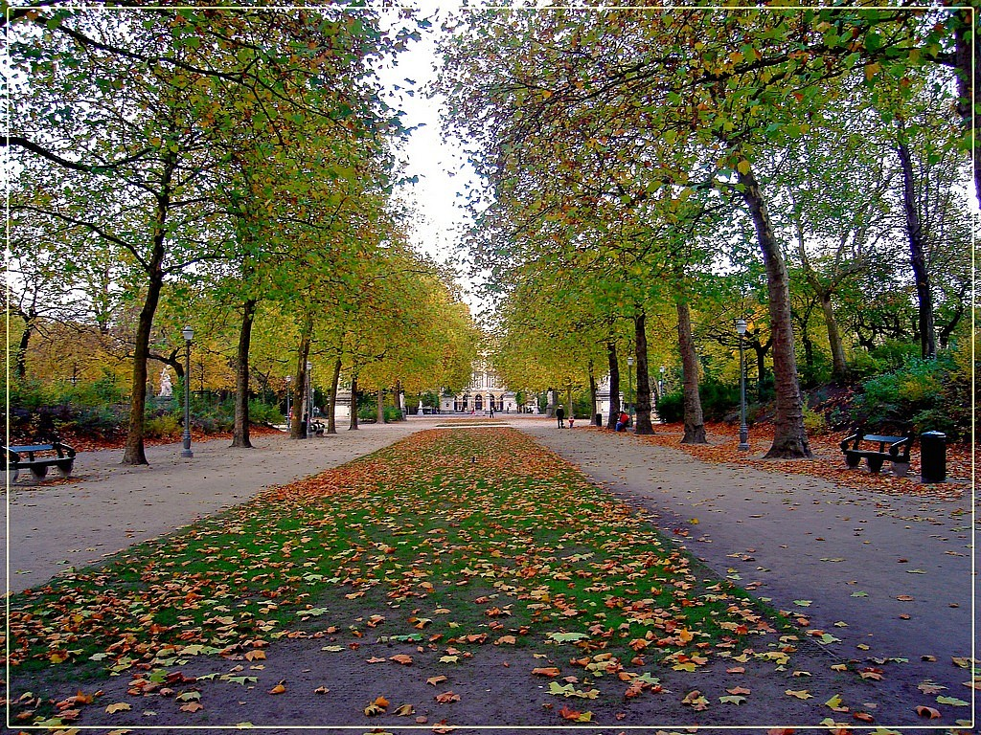
Notes:
Parque de Bruselas

Slide 8
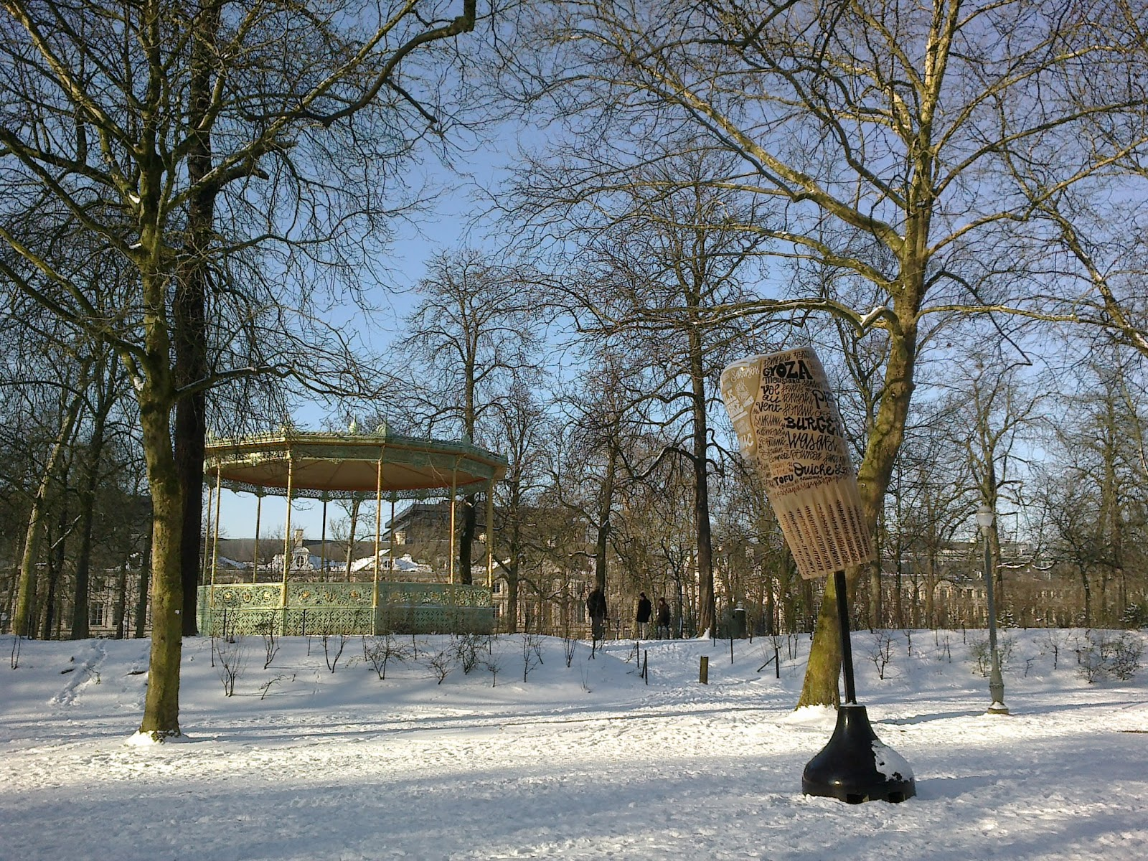
Notes:
Parque de Bruselas

Slide 9
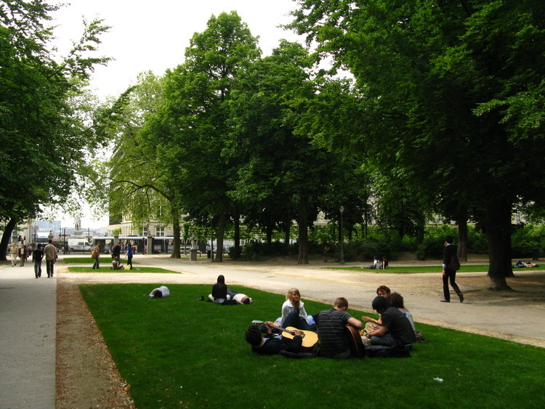
Notes:
Parque de Bruselas

Slide 10
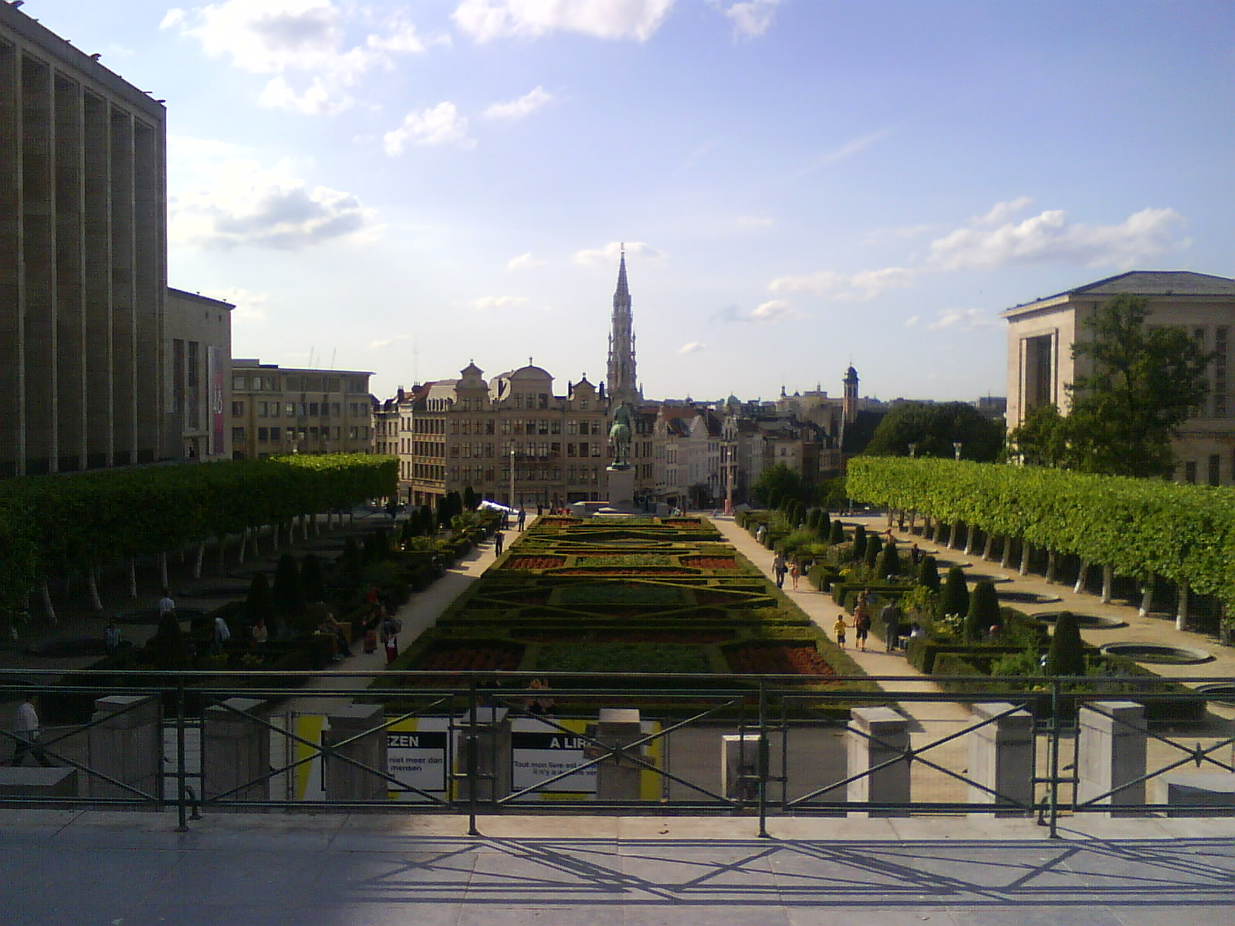
Notes:
Parque de Bruselas

Slide 11
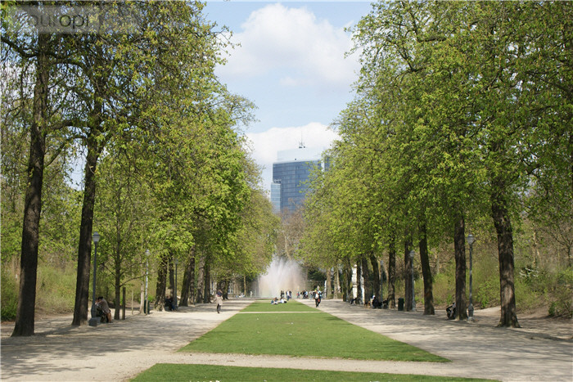
Notes:
Parque de Bruselas

Slide 12
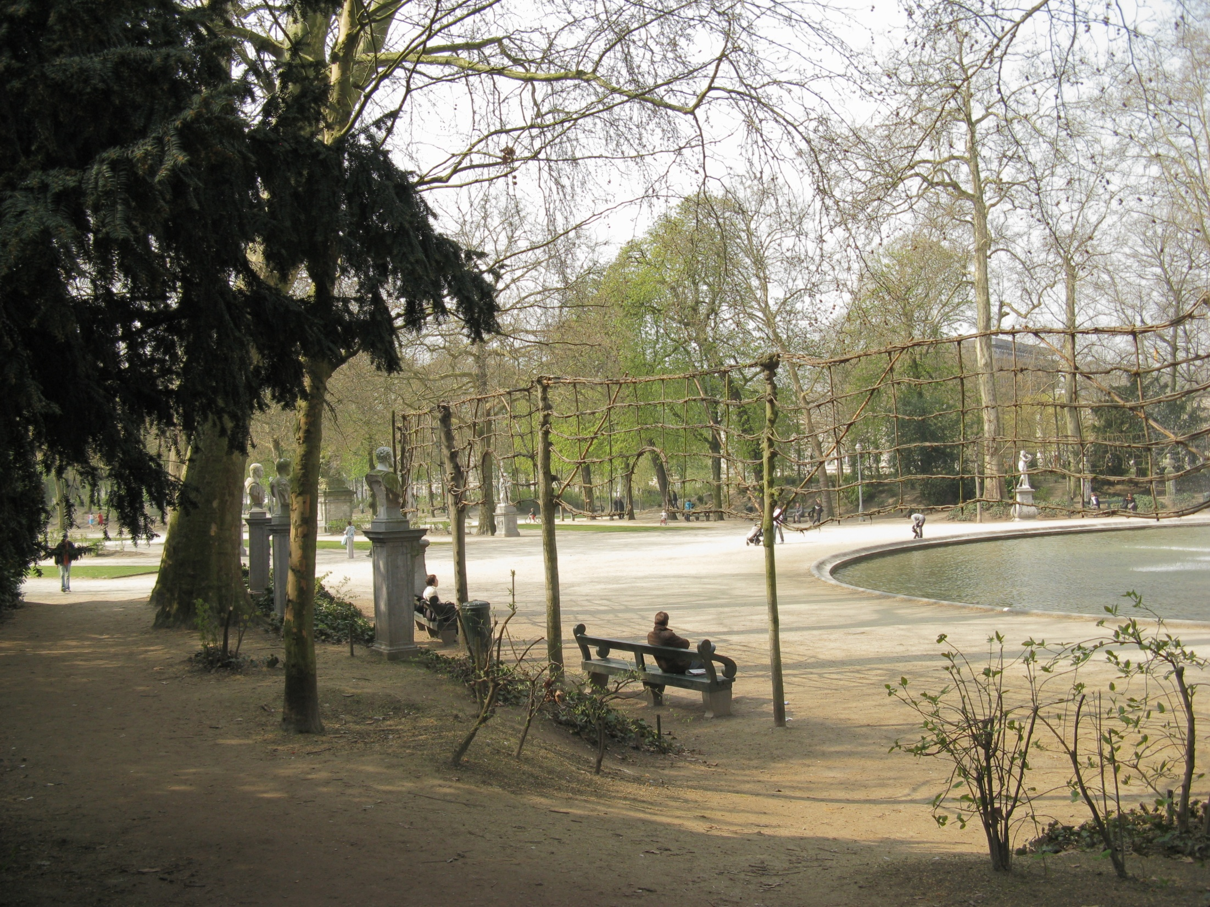
Notes:
Parque de Bruselas

Slide 13
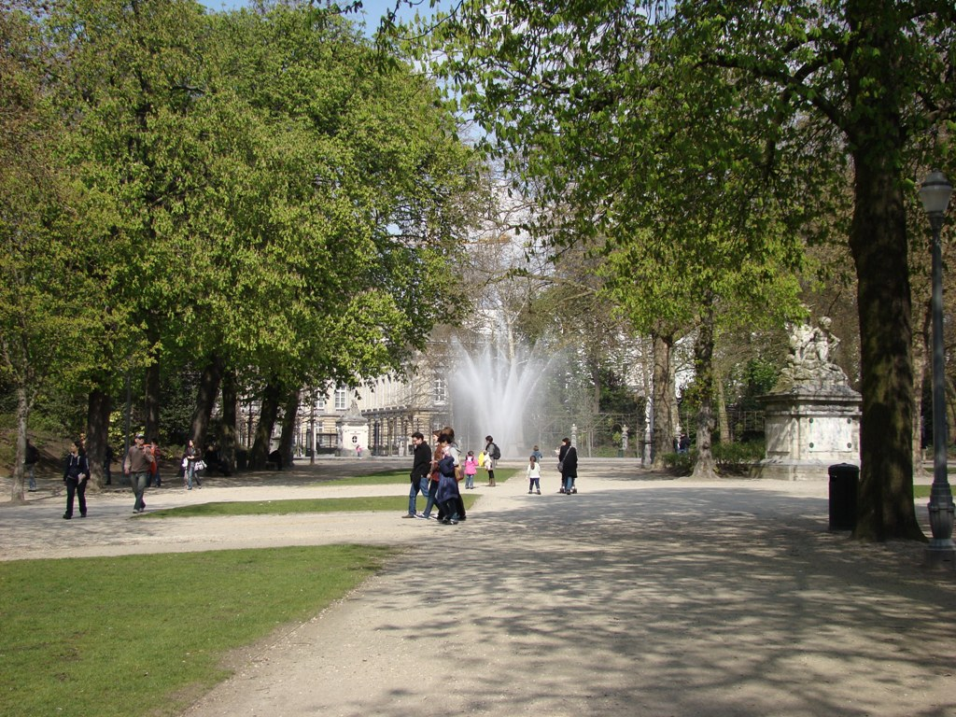
Notes:
Parque de Bruselas

Slide 14
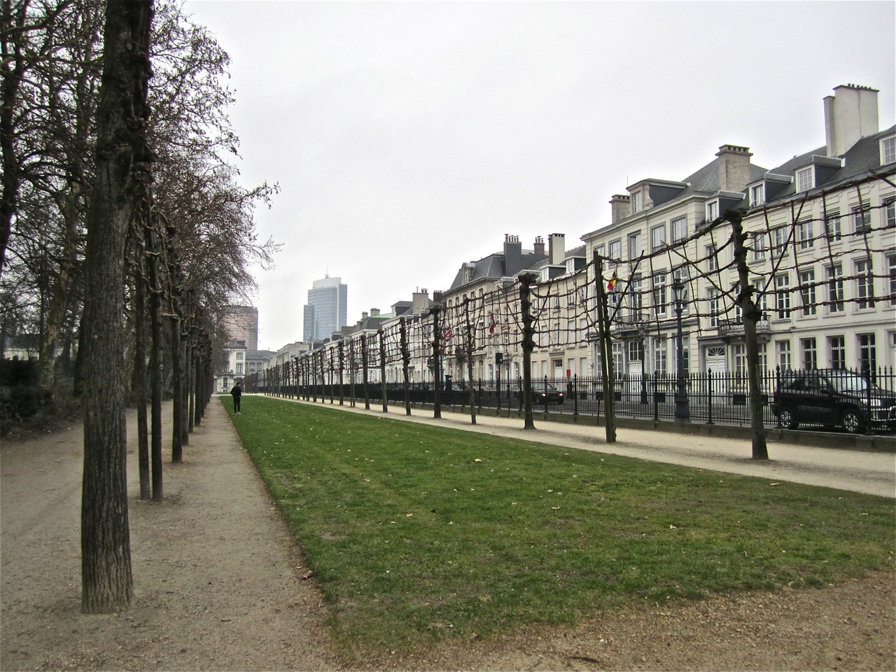
Notes:
Parque de Bruselas

Slide 15
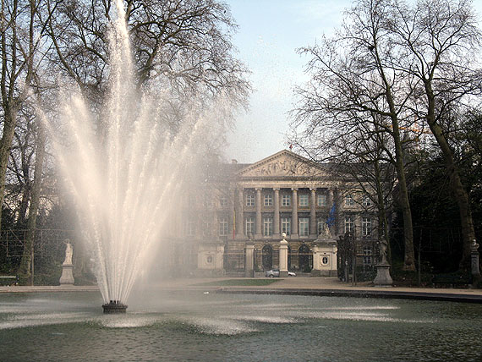
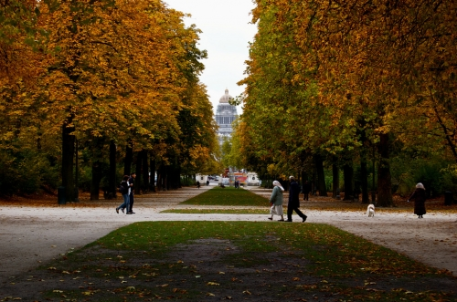
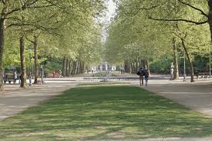
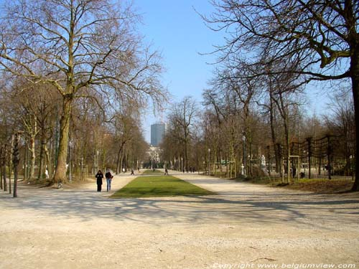
Notes:
Parque de Bruselas

Slide 16
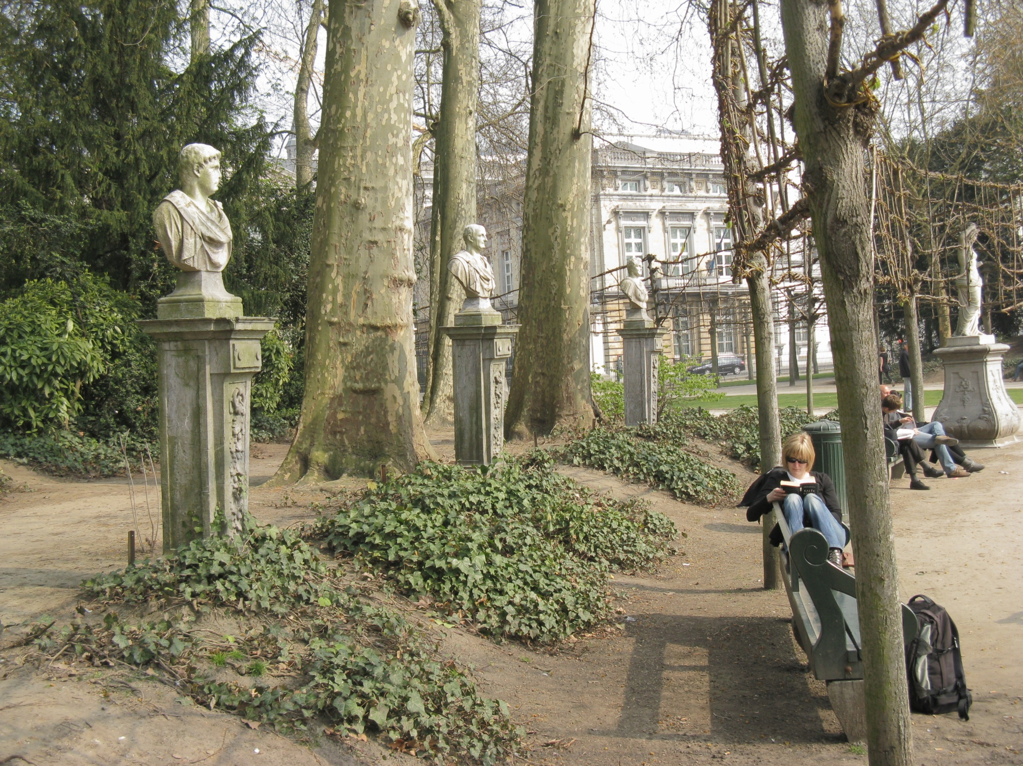
Notes:
Parque de Bruselas

Slide 17
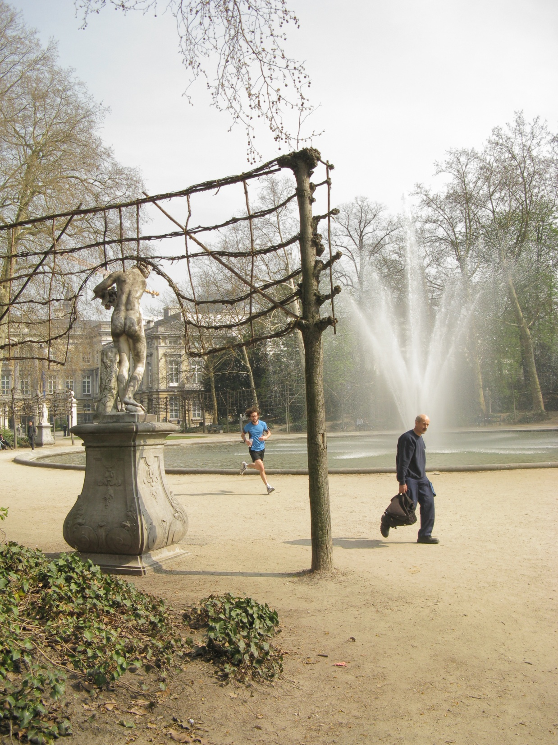
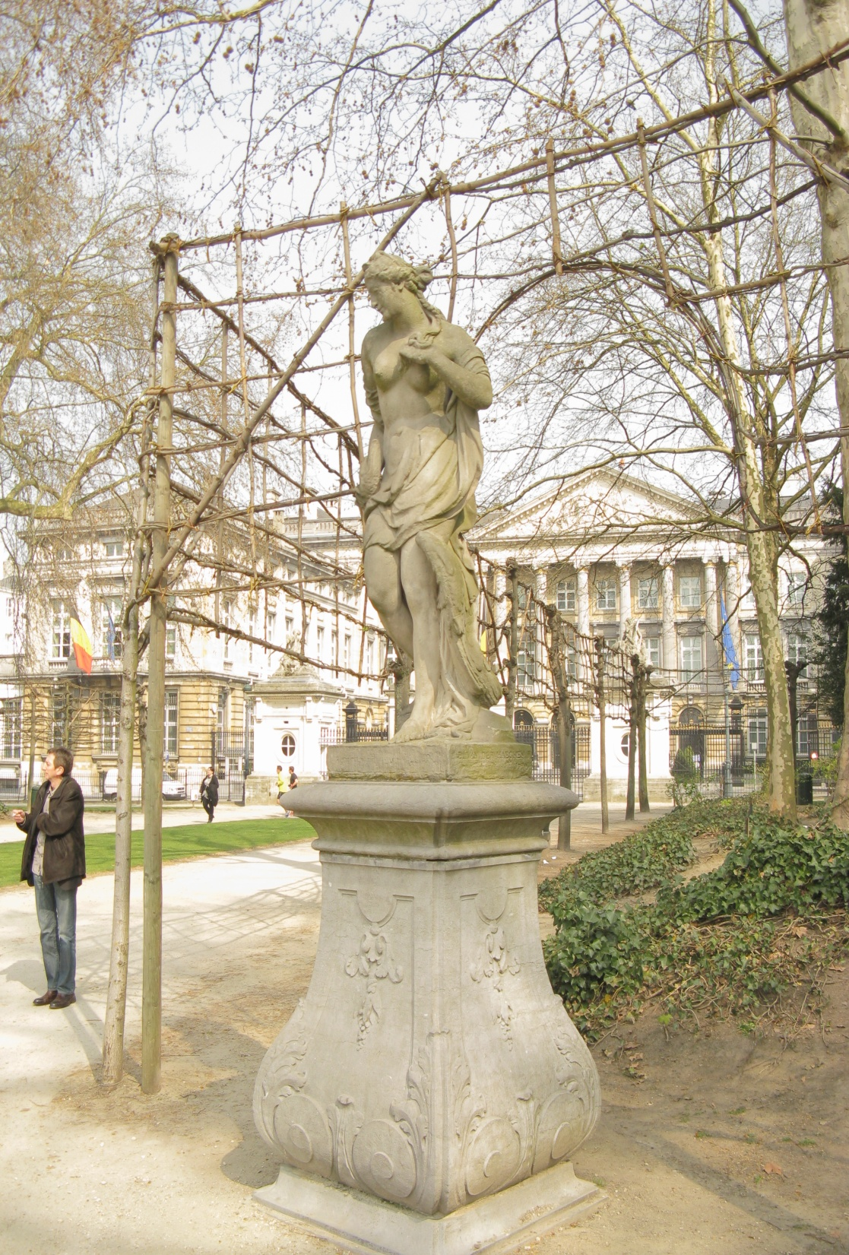
Notes:
Parque de Bruselas

Slide 18
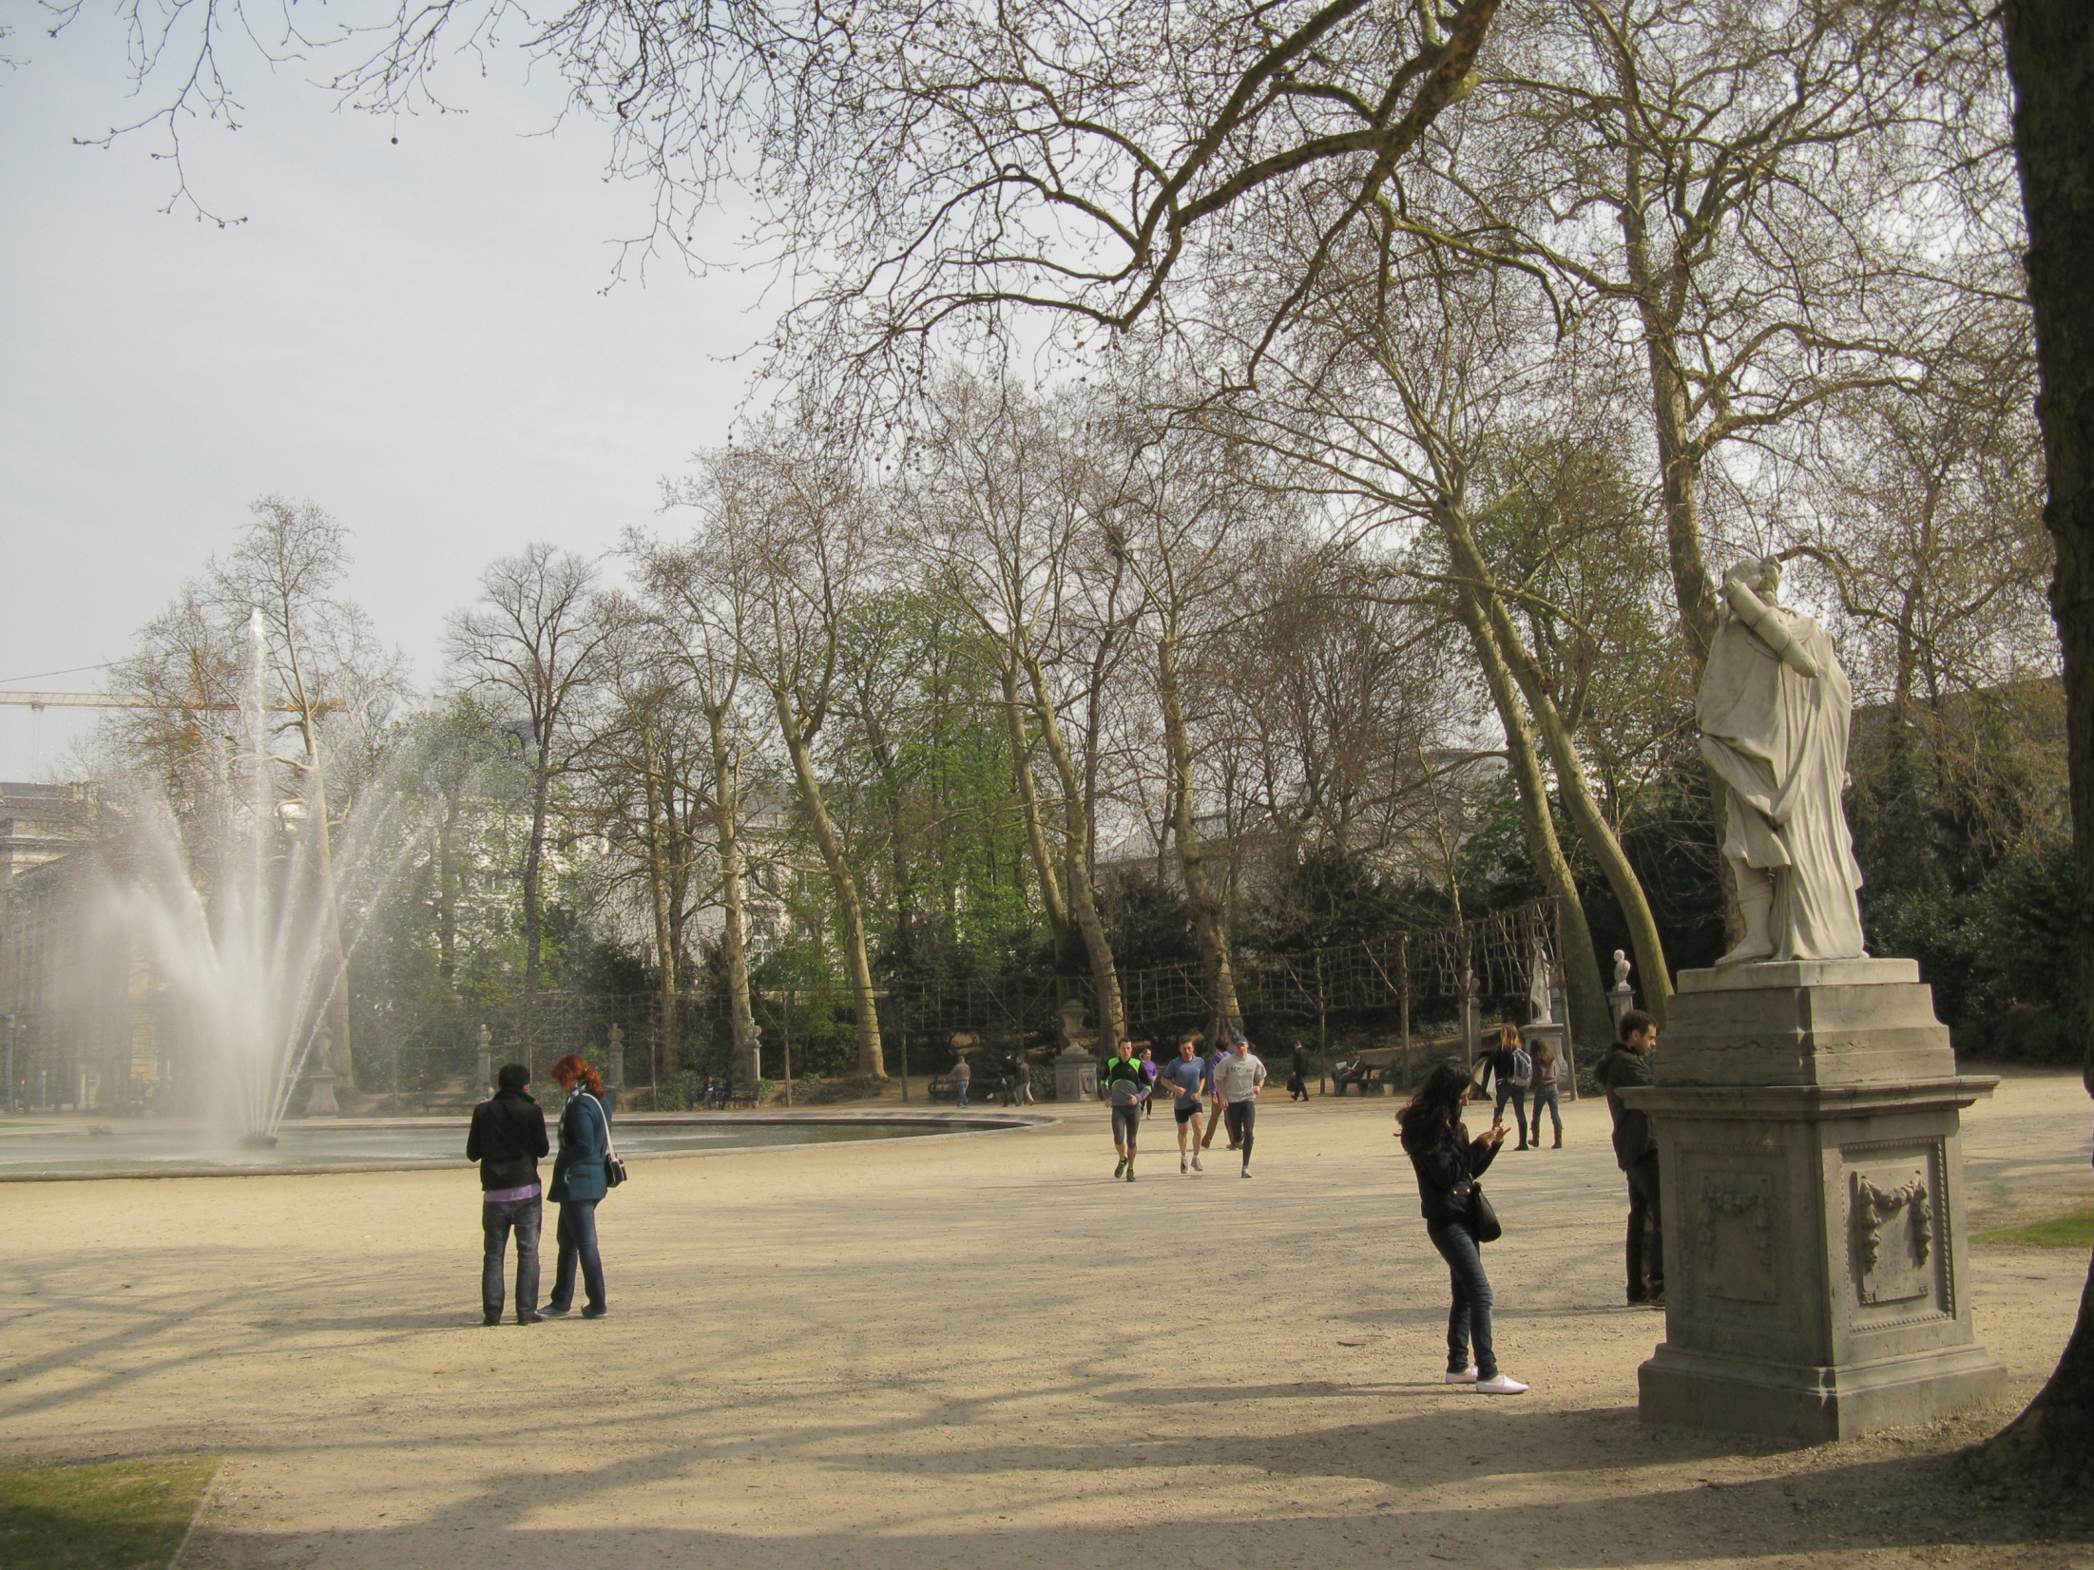
Notes:
Parque de Bruselas

Slide 19
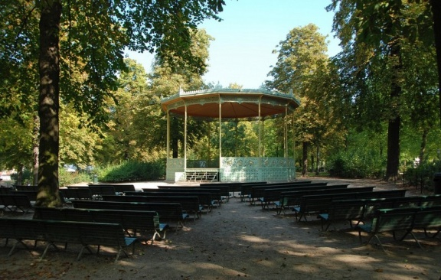
Notes:
Parque de Bruselas

Slide 20
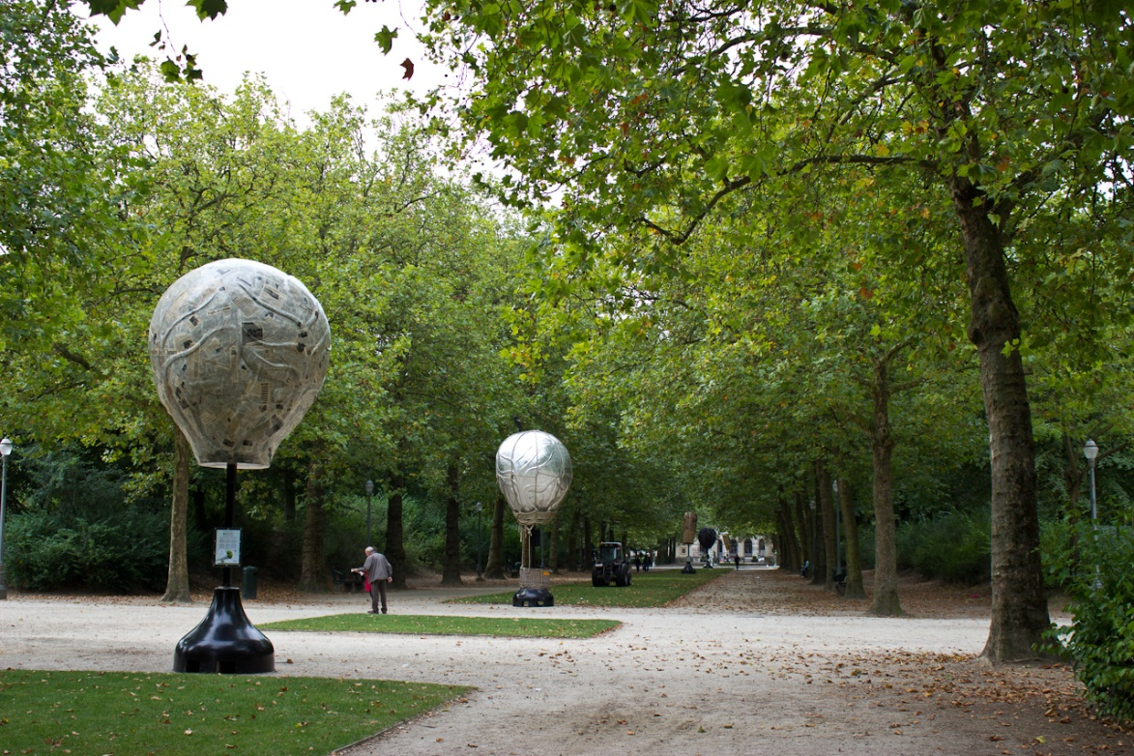
Notes:
Parque de Bruselas

Slide 21
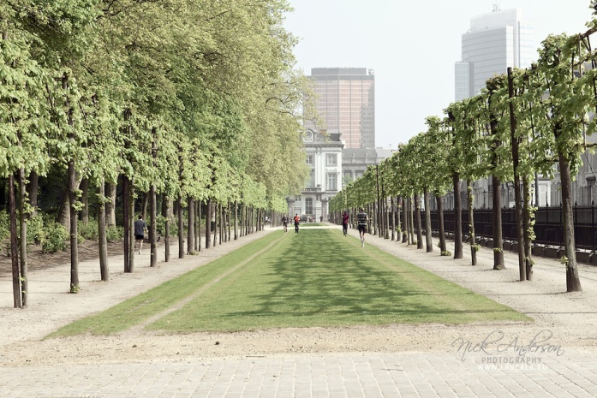
Notes:
Parque de Bruselas

Slide 22
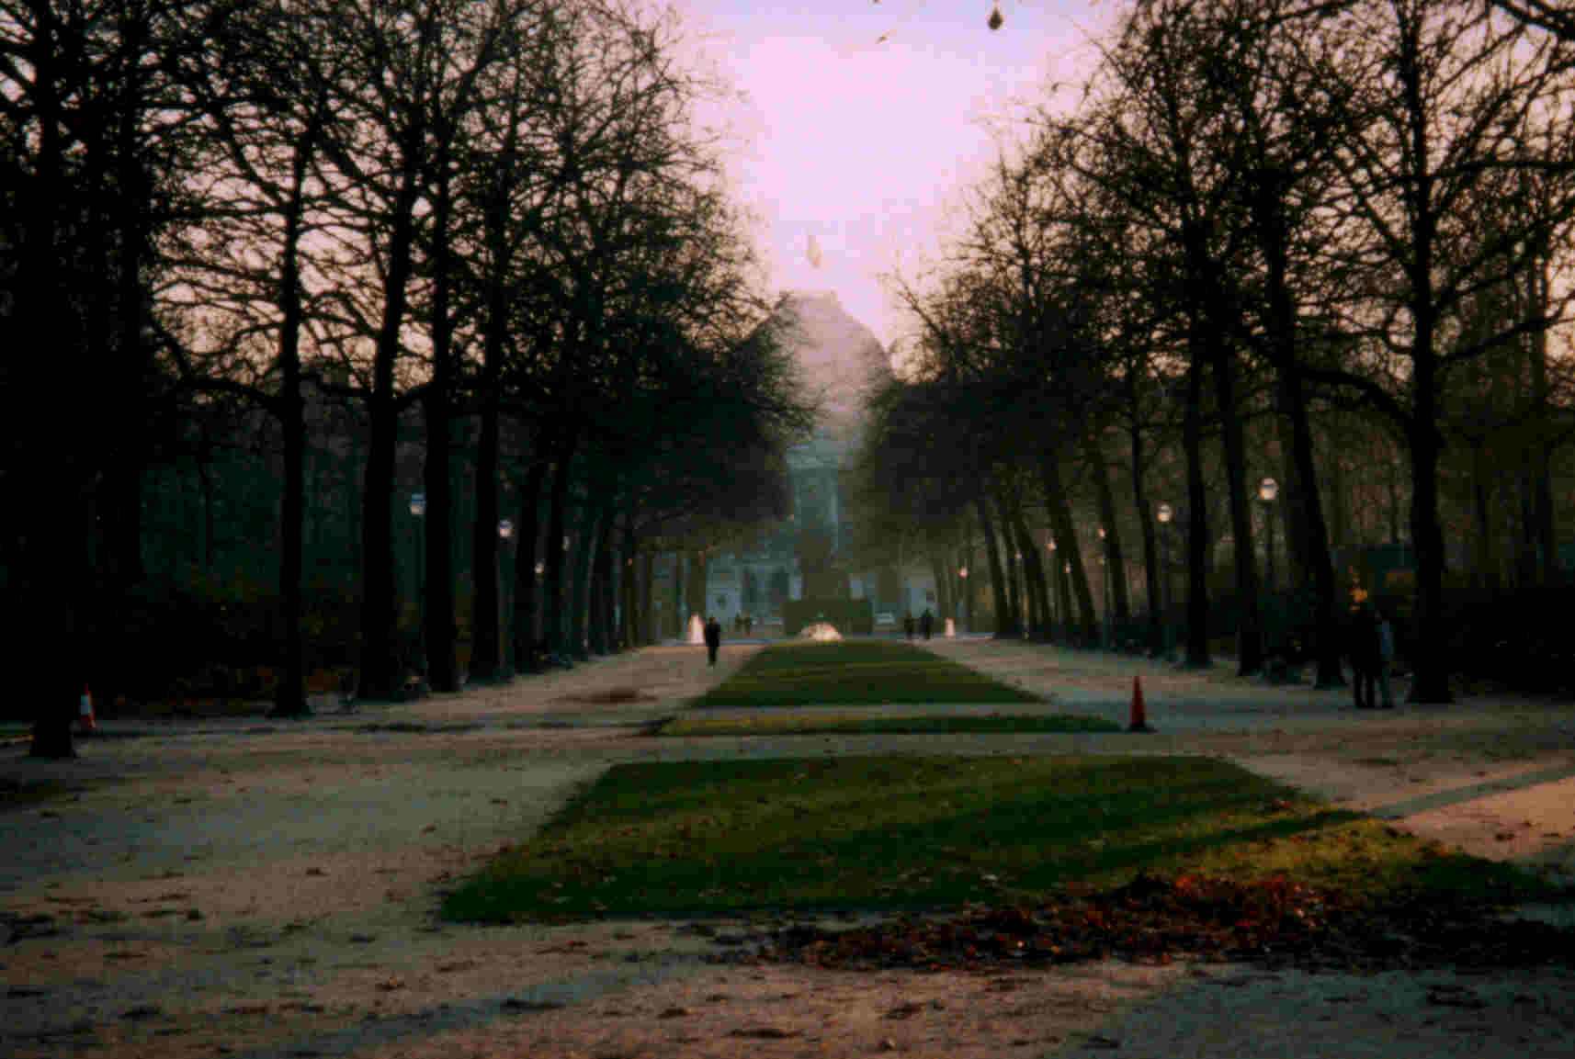
Notes:
Parque de Bruselas

Slide 23
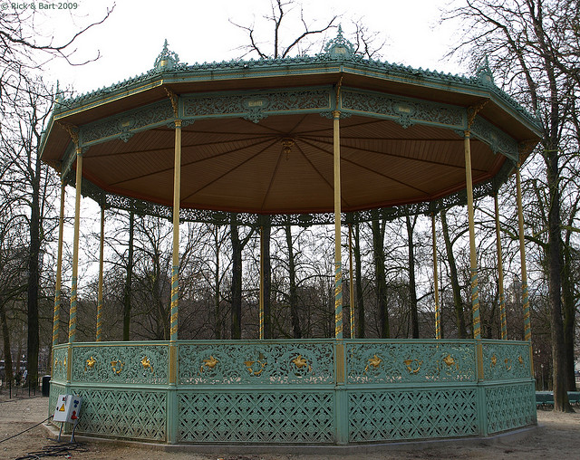
Notes:
Parque de Bruselas

Slide 24
Notes:
Parque de Bruselas

Slide 25
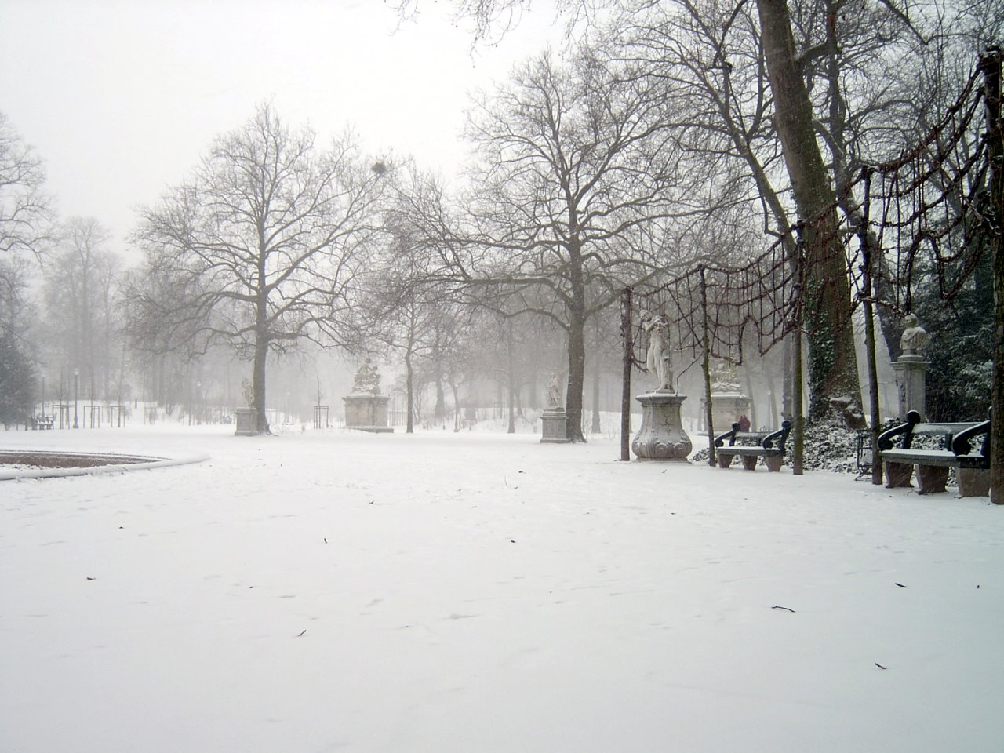
Notes:
Parque de Bruselas

Slide 26
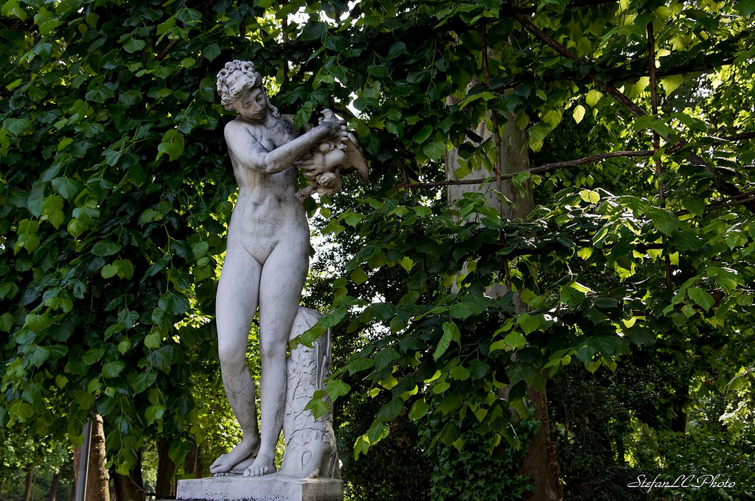
Notes:
Parque de Bruselas

Slide 27
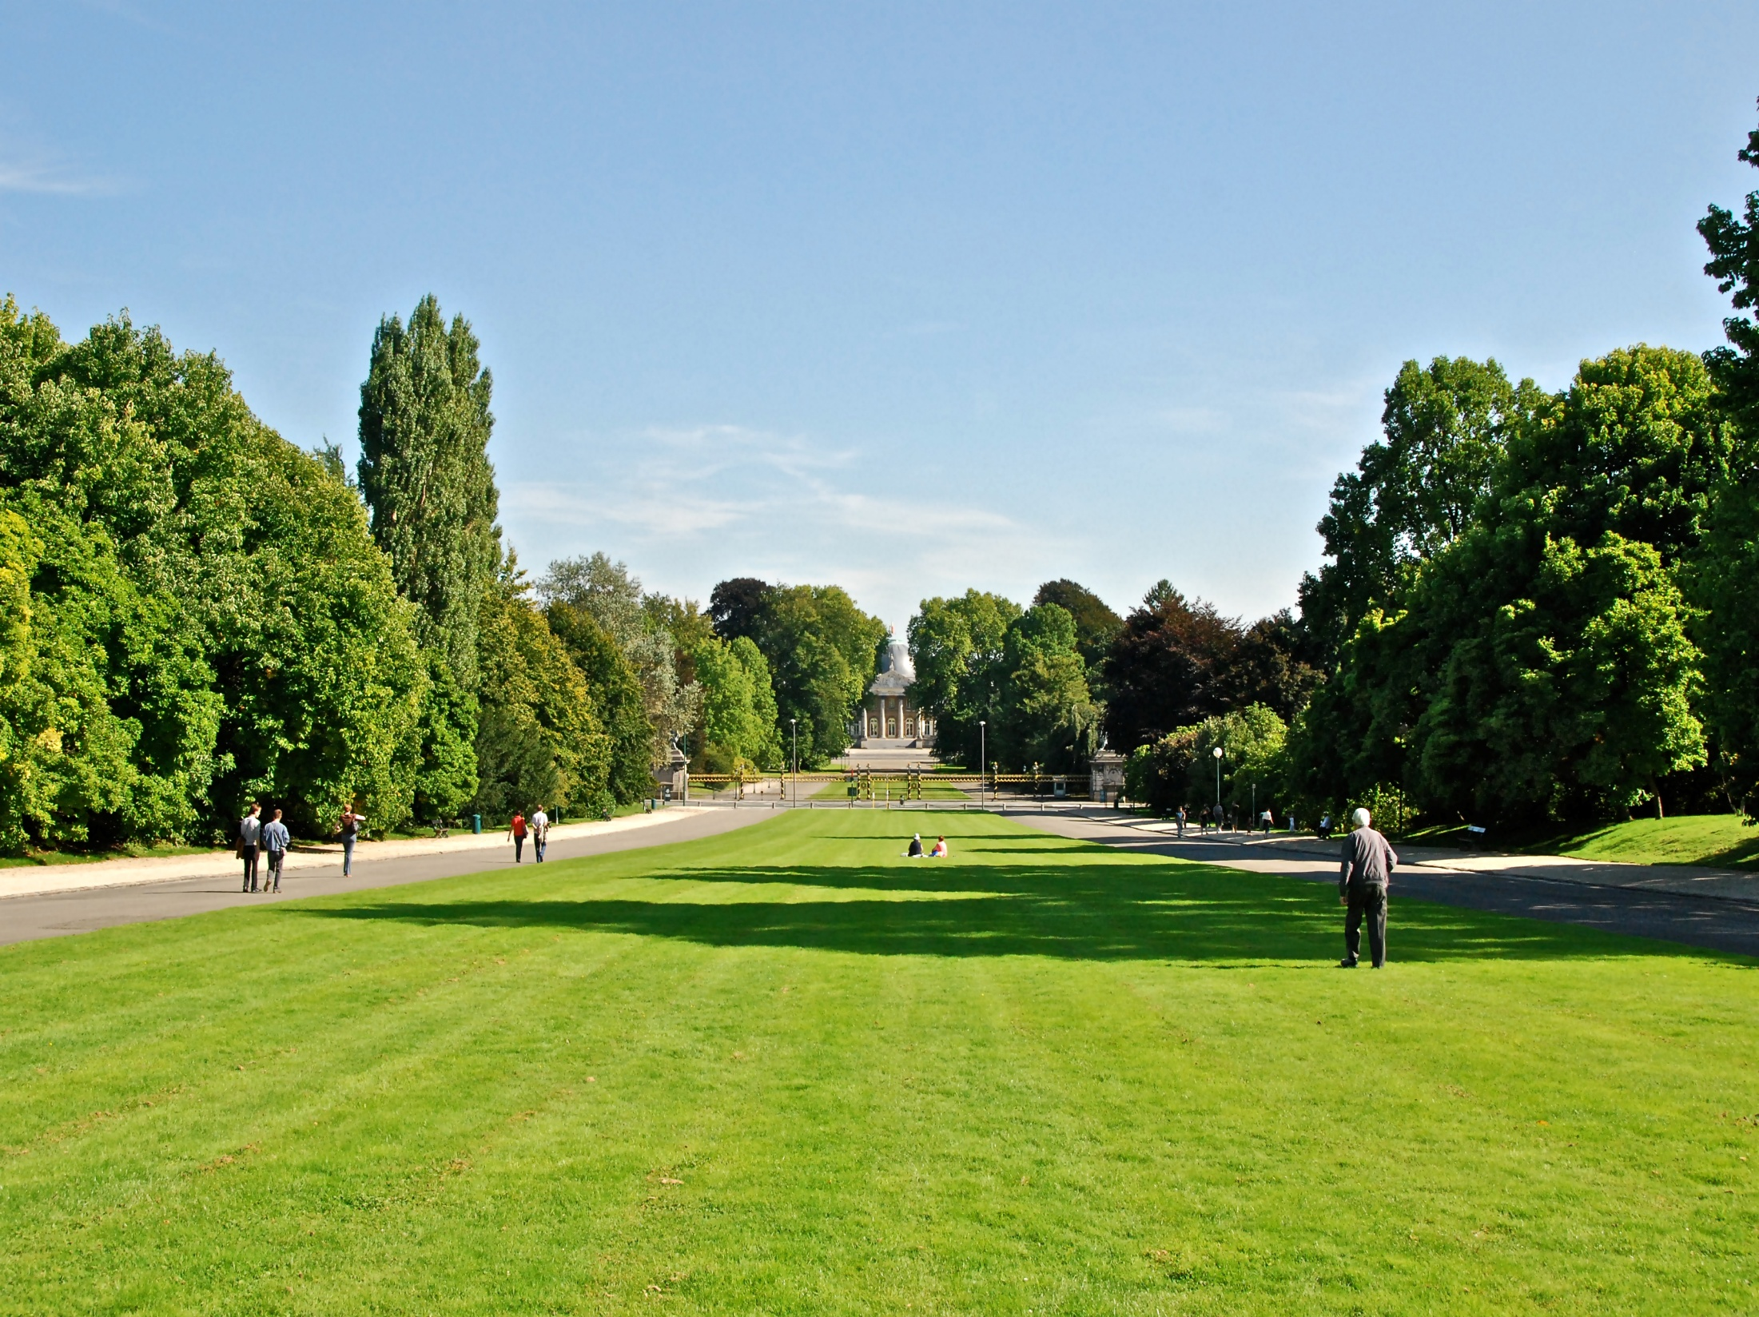
Notes:
Parque de Bruselas

Slide 28
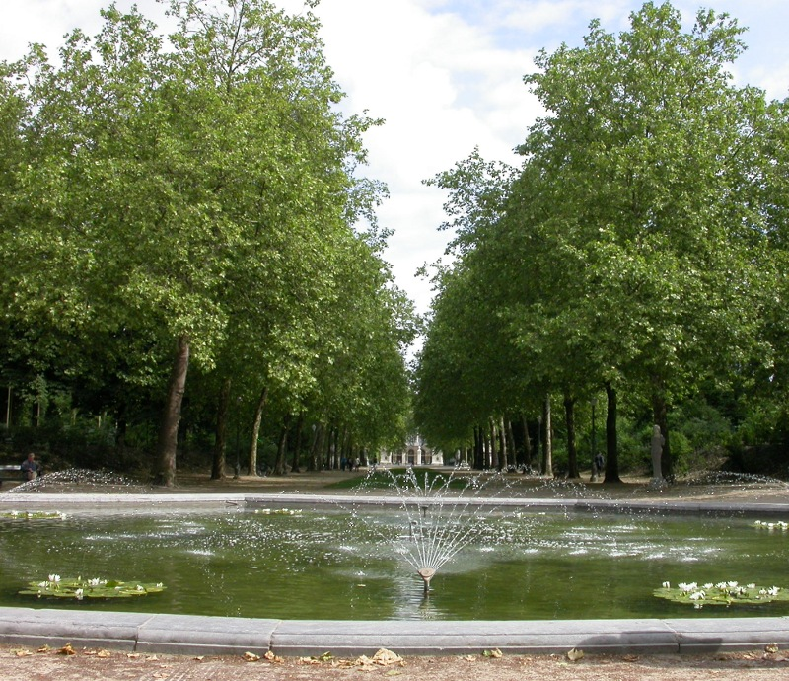
Notes:
Parque de Bruselas

Slide 29
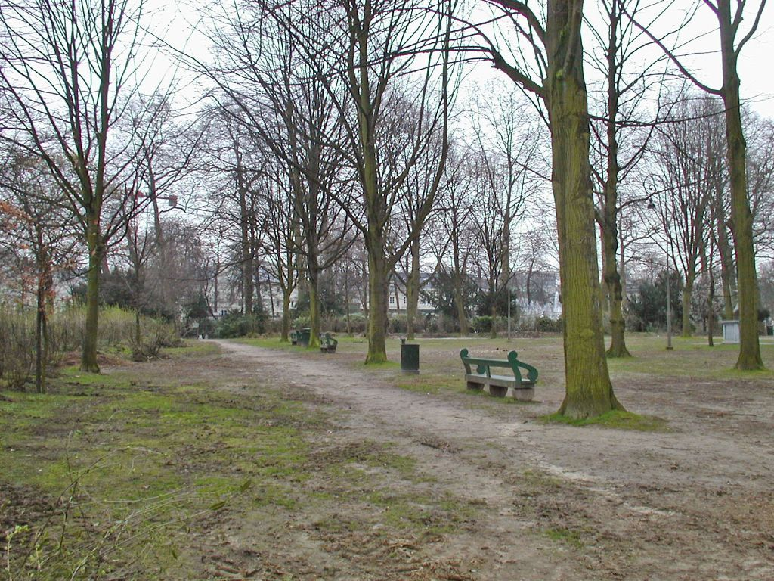
Notes:
Parque de Bruselas

Slide 30
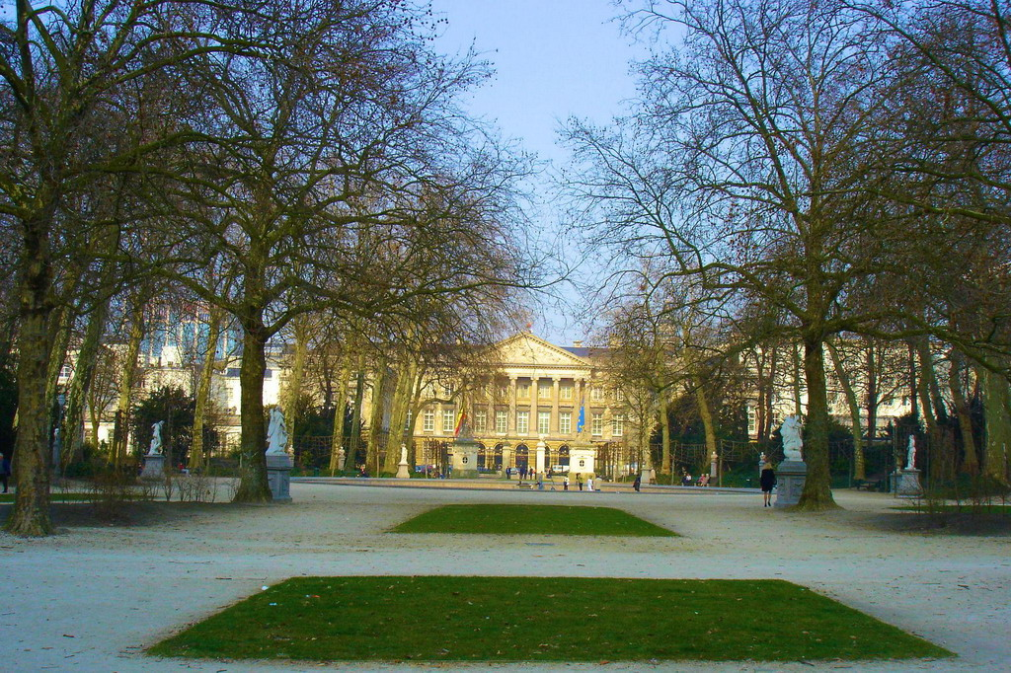
Notes:
Parque de Bruselas

Slide 31
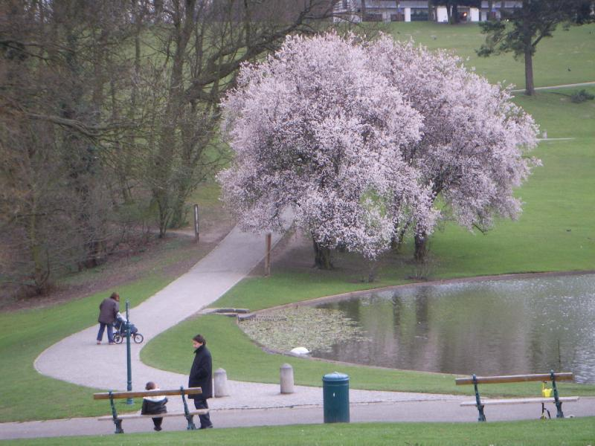
Notes:
Parque de Bruselas

Slide 32
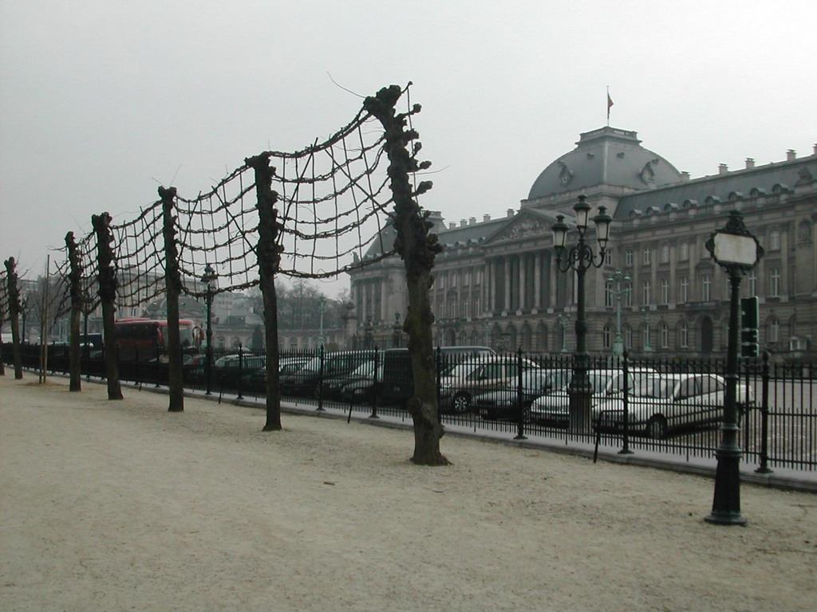
Notes:
Parque de Bruselas

Slide 33
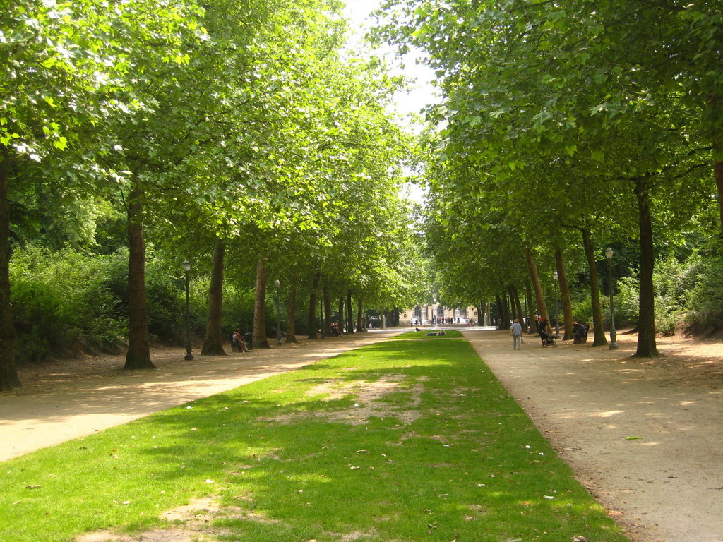
Notes:
Parque de Bruselas

Slide 34
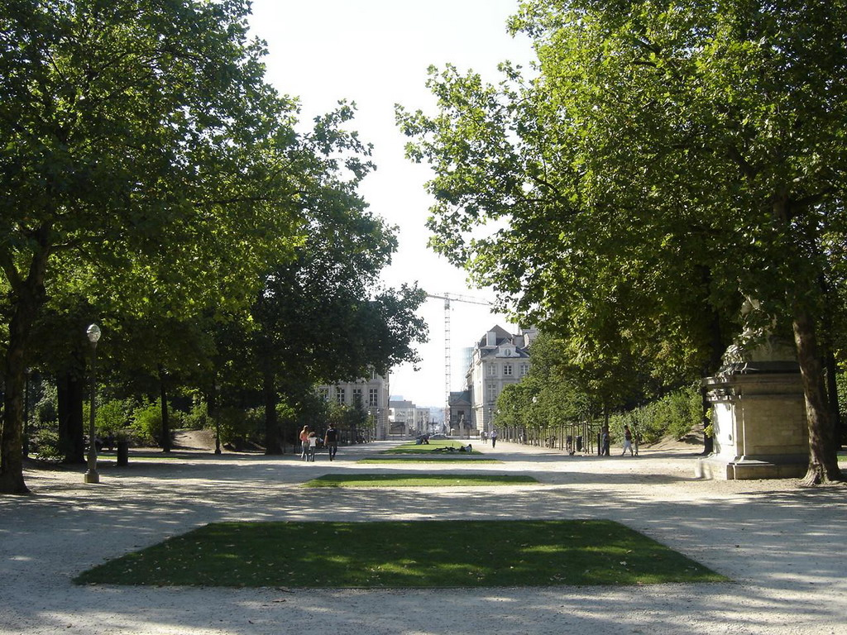
Notes:
Parque de Bruselas

Slide 35
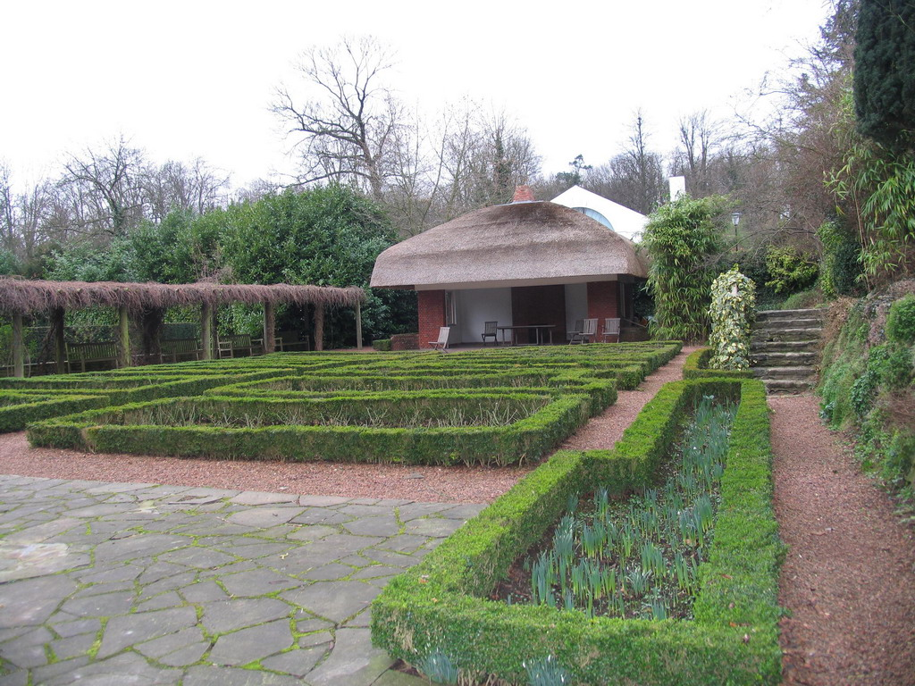
Notes:
Parque de Bruselas.-Van Buuren

Slide 36
Notes:
Parque de Bruselas

Slide 37
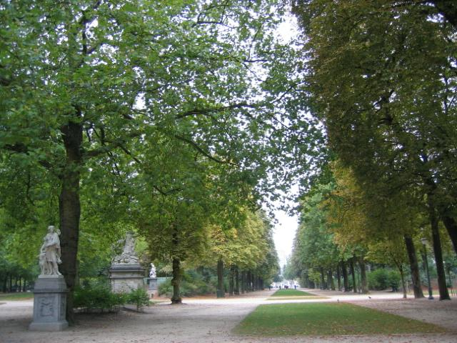
Notes:
Parque de Bruselas

Slide 38
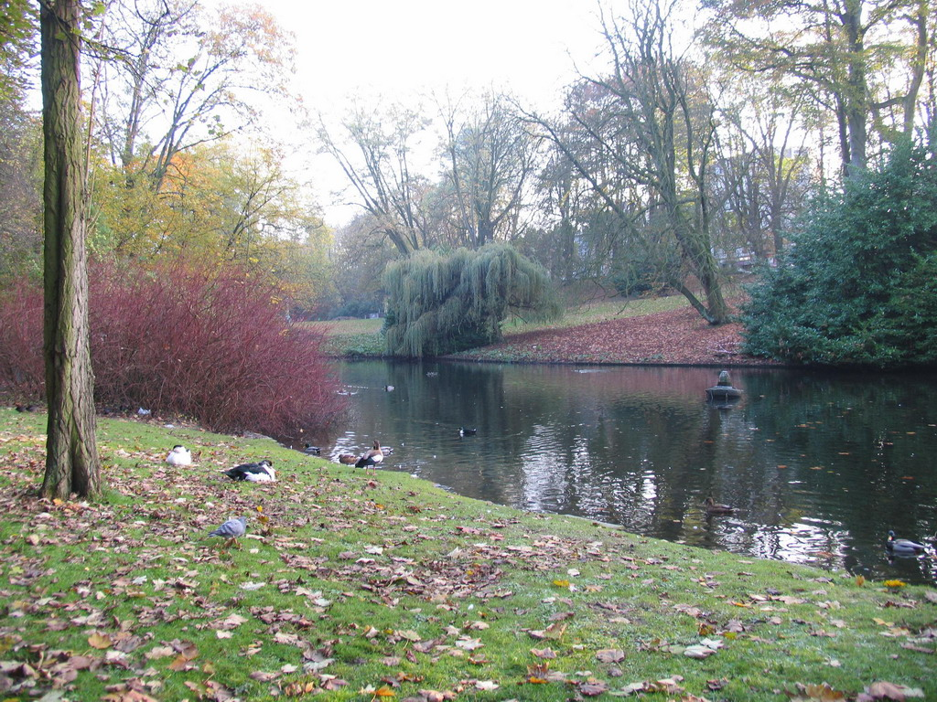
Notes:
Parque de Bruselas

Slide 39
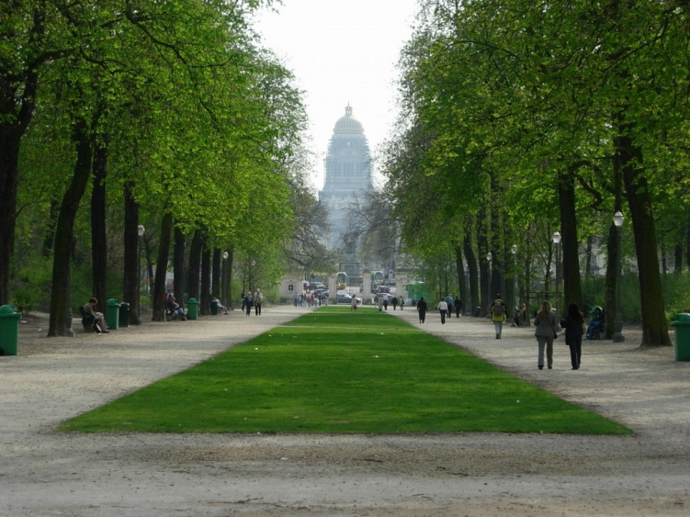
Notes:
Parque de Bruselas

Slide 40
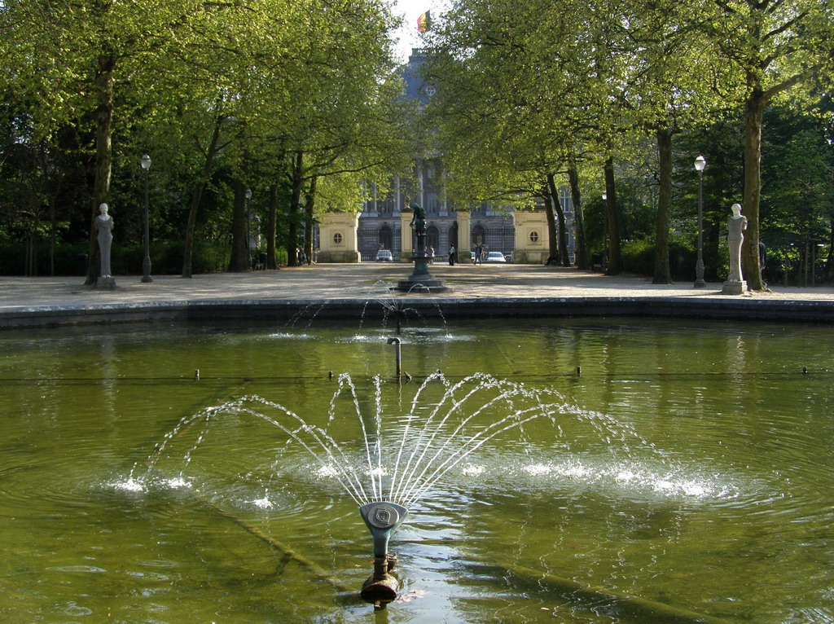
Notes:
Parque de Bruselas

Slide 41
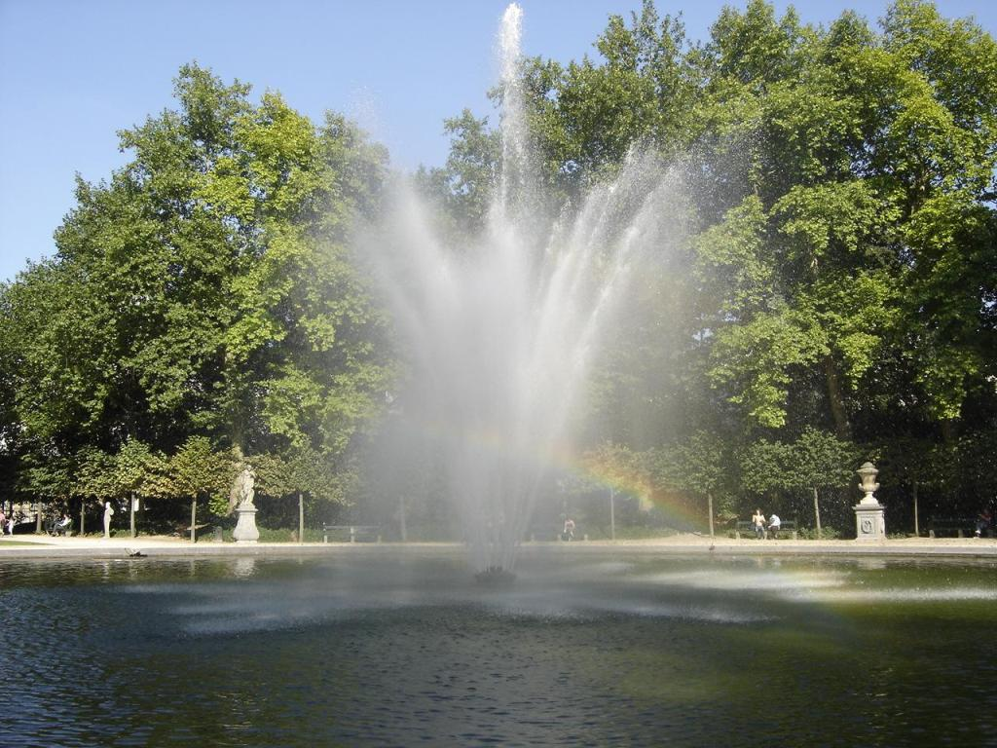
Notes:
Parque de Bruselas

Slide 42
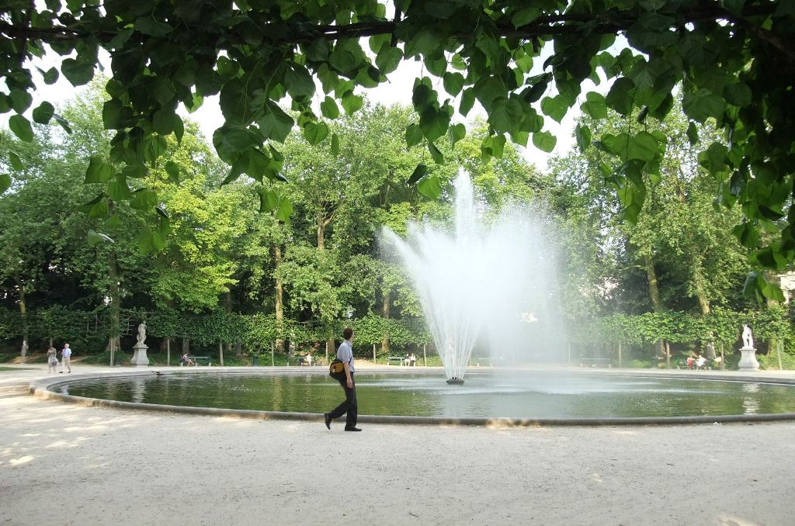
Notes:
Parque de Bruselas

Slide 43
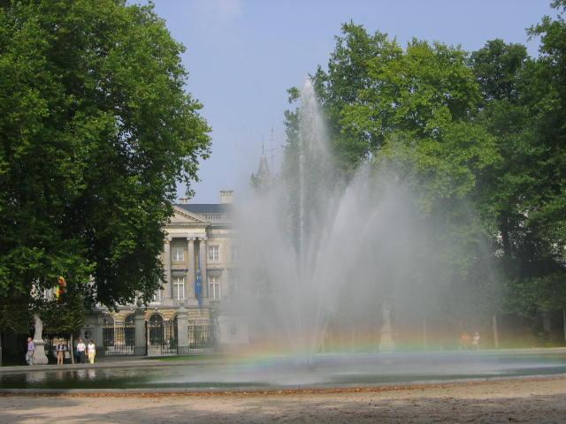
Notes:
Parque de Bruselas

Slide 44

Notes:
Parque de Bruselas

Slide 45
Leopold Park
Parc Léopold ( Francés ) o Leopoldspark ( holandés ) es un parque público situado en el barrio Leopold ( Barrio europeo ) de Bruselas , al lado del edificio Paul-Henri Spaak , la sede del Parlamento Europeo .
El parque de 10 hectáreas se abrió al público en 1880 después de que el impopular Royal Zoological Garden (Jardín Real de Zoologie) había sido retirado.
Durante los años siguientes, un campus de la famosa Escuela de Comercio Solvay era establecida en el parque, pero la construcción de edificios adicionales pronto se redujo por temor a la intrusión en el parque y su frágil vida silvestre.

Slide 46
Los edificios se han mantenido hasta nuestros días, pero sólo uno sigue perteneciendo a Solvay (y alberga la Conferencia Solvay ).
El edificio del Real Instituto Belga de Ciencias Naturales también se encuentra en el parque.
La Biblioteca de Solvay también se encuentra en el parque y las casas de los think tanks Security & Defence Agenda , Amigos de Europa y Maison d'Europe . A Casa de la Historia Europea también se encuentra en el edificio Eastman en 2014.
La característica sobresaliente del parque es su estanque, alimentado por el Maalbeek corriente. Muchos árboles raros (restos de un jardín botánico) y animales como ánades , pollas de agua , fochas , e incluso gansos egipcios y pericos Rose-anillado prosperar en este entorno urbano.

Slide 47
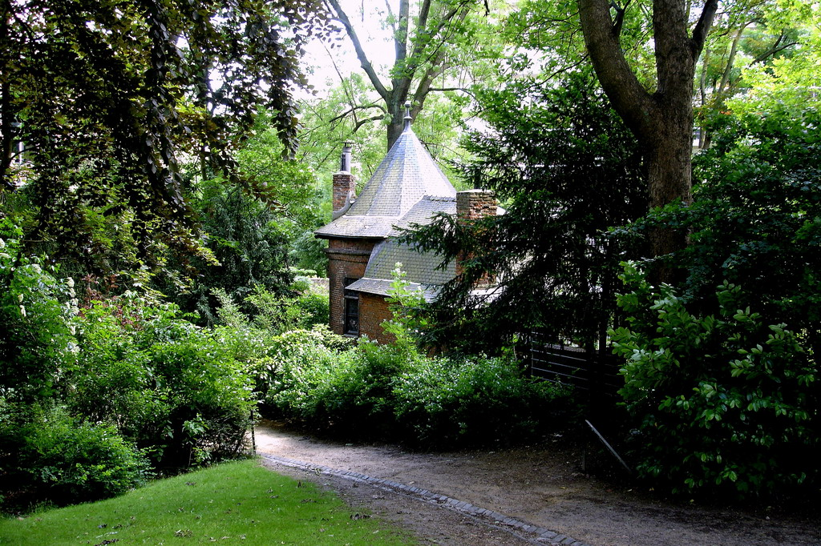
Notes:
Leopold Park

Slide 48
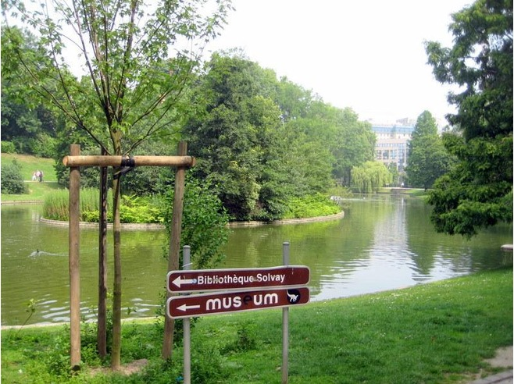
Notes:
Leopold Park

Slide 49
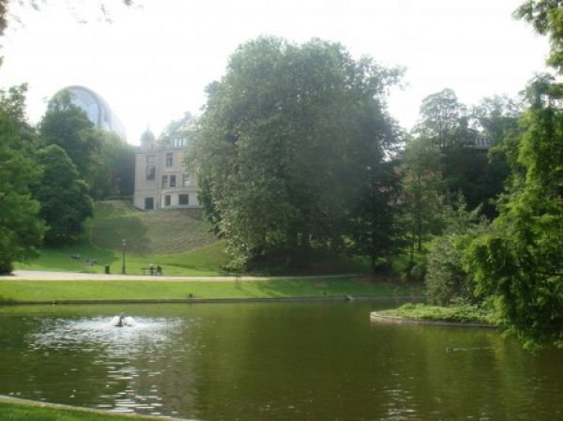
Notes:
Leopold Park

Slide 50
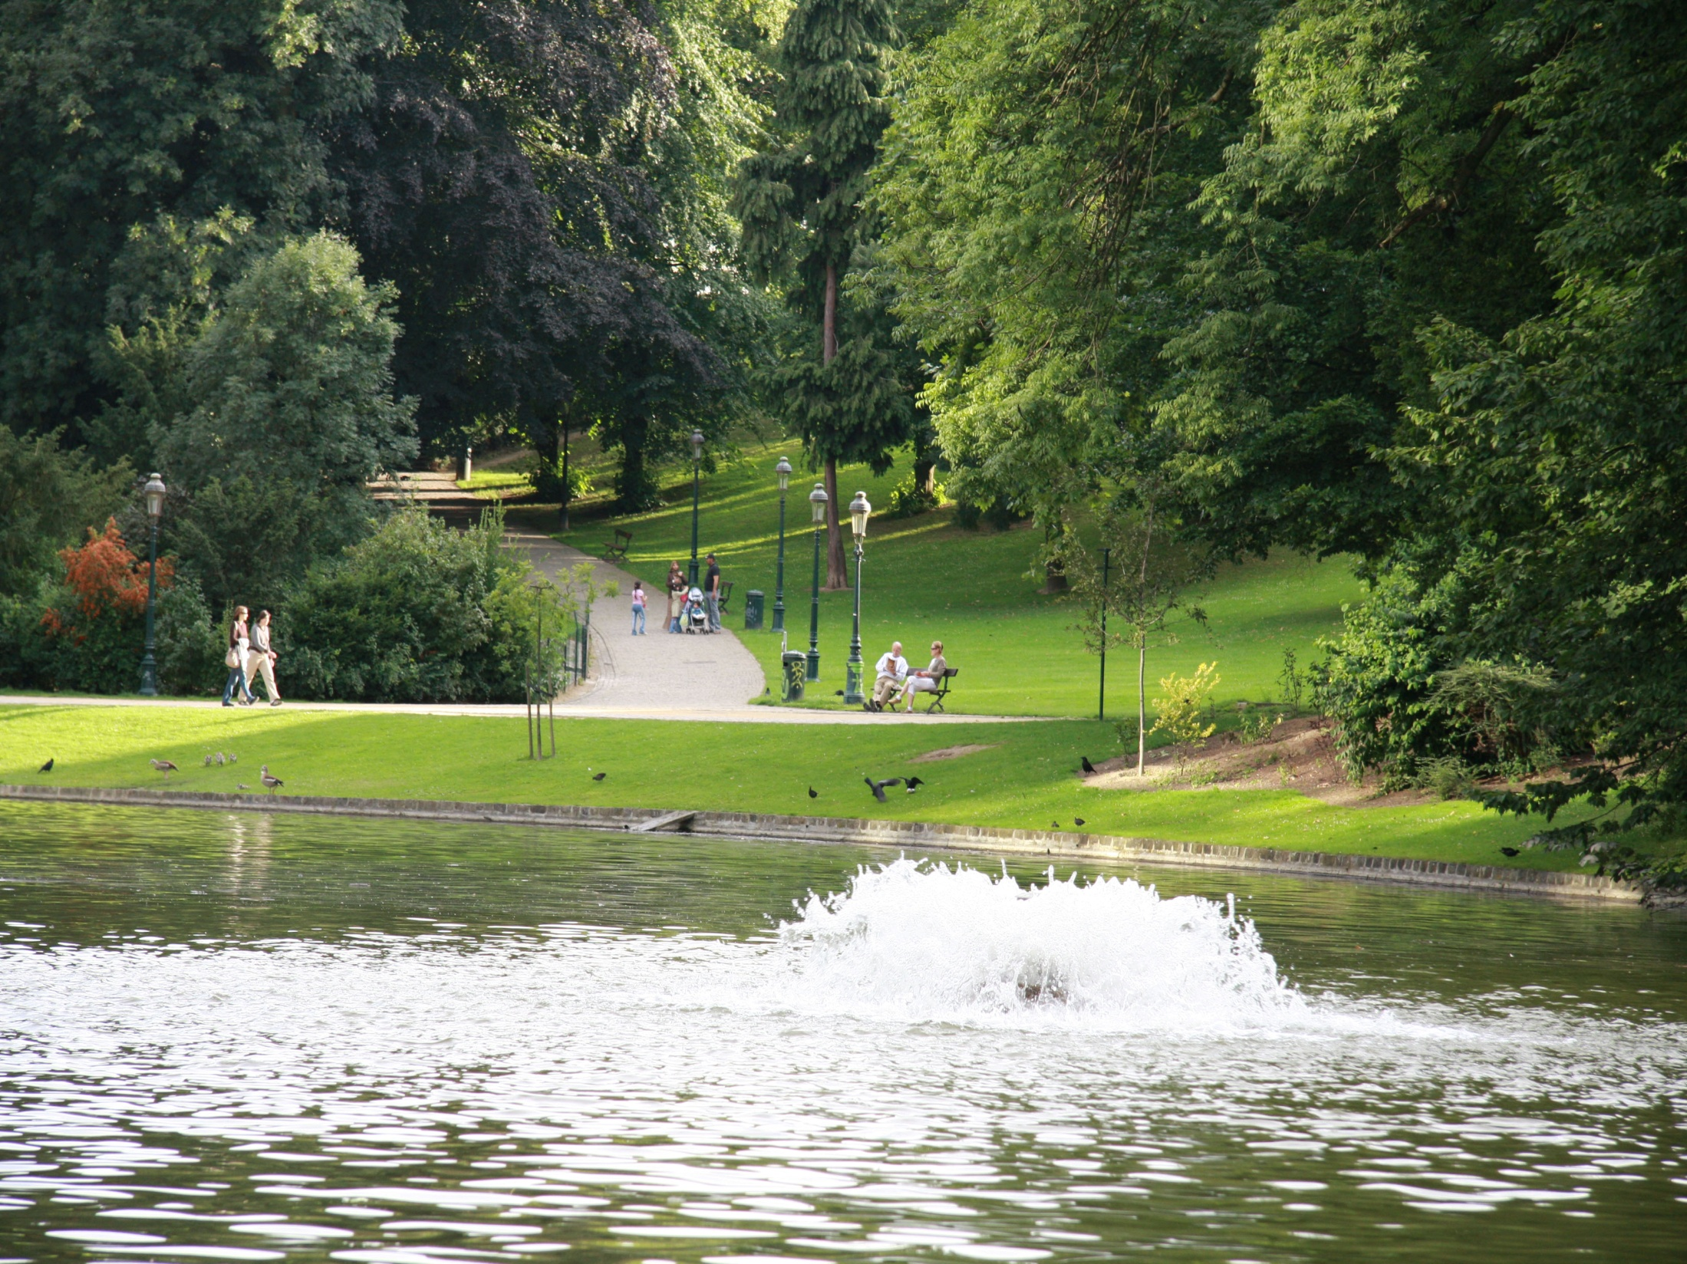
Notes:
Leopold Park

Slide 51
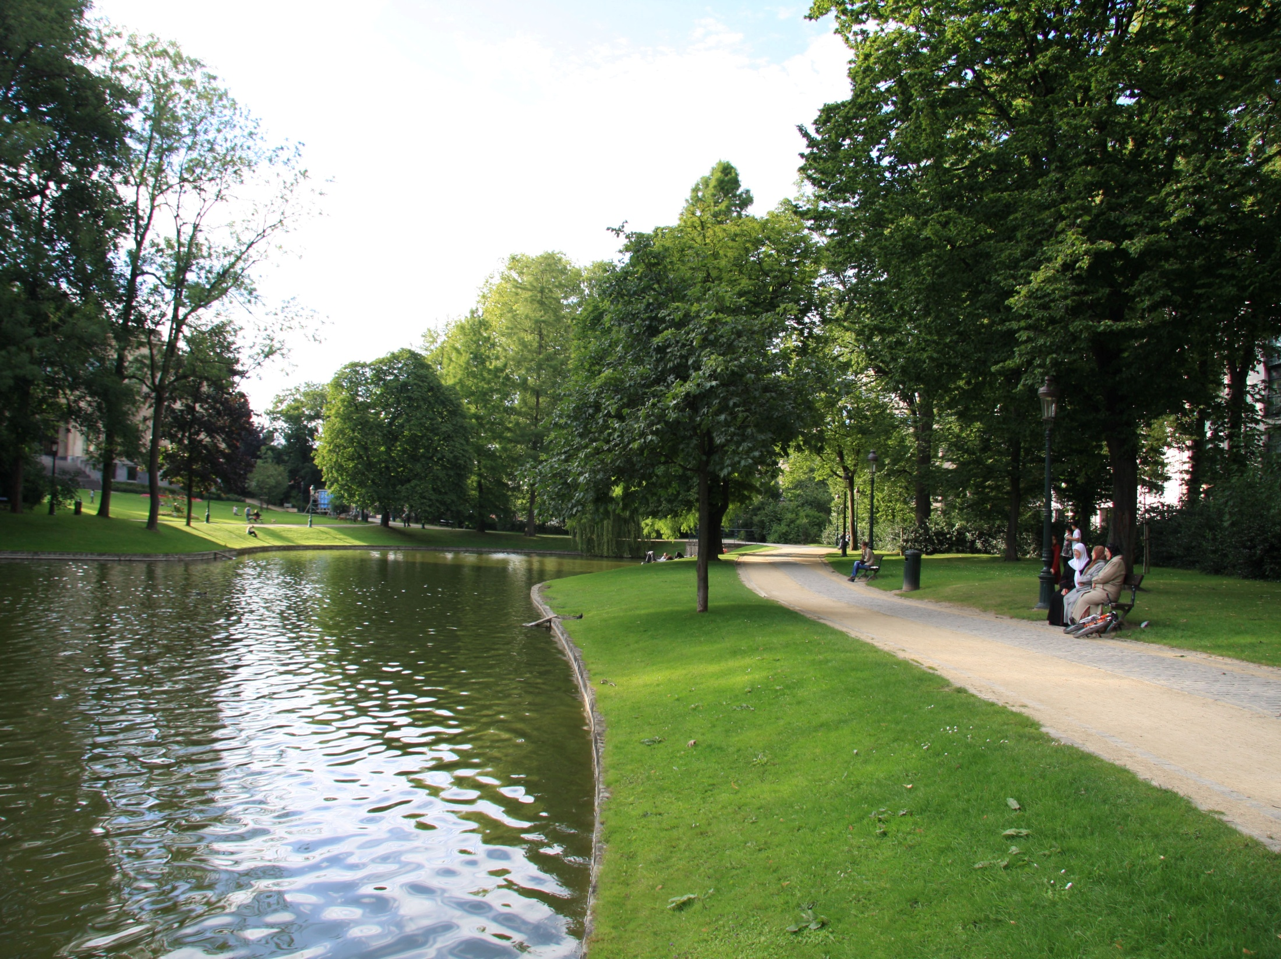
Notes:
Leopold Park

Slide 52
Park du Cinquantenaire.
El Parque del Jubileo es un parque de Bruselas , Bélgica .
El parque alrededor de las Arcadas del Cincuentenario muchos museos ( Museo del Ejército , Museo de la Aviación, el Museo Autoworld , Museos Reales de Arte e Historia ), sino también la más grande mezquita en Bélgica y un monumento arquitectura de Victor Horta y muchas estatuas.
El Cincuentenario utiliza regularmente para eventos de todo tipo organización de salida y llegada de los de 20 km de Bruselas (carrera a pie, que cada año congrega a 20.000 participantes, 25.000 desde 2009.

Slide 53
La Fiesta del medio ambiente, del partido bicicleta, conciertos, festivales, eventos, autocine (cine al aire libre) (julio y agosto).
A finales del siglo XIX, Bélgica se encuentra en el desarrollo económico e industrial de reciente independencia. Rey Leopold II , junto con la burguesía dominante, estaba dispuesto a dar Bruselas de infraestructura, parques y prestigiosos monumentos dignos de una ciudad capital.
Al acercarnos al quincuagésimo aniversario de la independencia, se tomó la decisión de organizar las celebraciones, la tierra, las maniobras de campo del ejército y en el territorio del municipio de Etterbeek .

Slide 54
Una segunda exposición y el Gran Concurso Internacional de Ciencia e Industria están organizados en 1888 .
En esta ocasión, el arquitecto Gideon Bordiau , diseña el proyecto de concentrar en un solo lugar "todo el conocimiento de la nación" en el Palacio del Cincuentenario.
Él construyó dos edificios conectados por columnata semicircular con arco provisional solo arco central.
El conjunto está orientado en un eje, frente a la perspectiva del palacio real y del centro de la ciudad, y la parte trasera que se inicia la avenida de Tervuren , diez largos kilómetros, el rey se basará para conectar la ciudad con el castillo y el dominio real. El diseño del parque está diseñado para dar cabida a los pabellones de expositores.

Slide 55
Para la Exposición Universal de 1897 edificios adicionales se agregaron incluyendo las ventanas salas monumental colocado a ambos lados de un gran patio (explanada) detrás del arco.
El proyecto también mostrará las colecciones procedentes de El Estado Libre del Congo será dado de baja por falta de espacio, por lo que serán expuestos a Tervuren donde hoy se encuentra el Museo Real para África Central . Muchos de los visitantes de la exposición (un millón) se moverán de un sitio a otro.
Después de la muerte del arquitecto original Charles Girault establece los planes para una triple arcada ser financiados directamente por el rey. Fue inaugurado en 1905 para conmemorar el 75 º aniversario de Bélgica.

Slide 56
Los tres arcos de la misma anchura y altura, son superados por la cuadriga , una escultura de bronce macizo, Brabant pie en un carro tirado por cuatro caballos agitó una bandera.
Al pie de las columnas, se representan las otras ocho provincias. El parque alcanzó su tamaño actual (30 hectáreas), limitado por la urbanización de los alrededores. Sigue siendo un lugar de ferias y exposiciones hasta los años 1930 , la construcción del Palacio de Heysel .
En 1946 , un incendio destruyó parte del ala sur, que se estableció Museos Reales de Arte e Historia , algunas momias egipcias todavía hay huellas de la construcción serán reconstruidos, pero en el estilo más sobrio del tiempo rompiendo la simetría del conjunto.

Slide 57
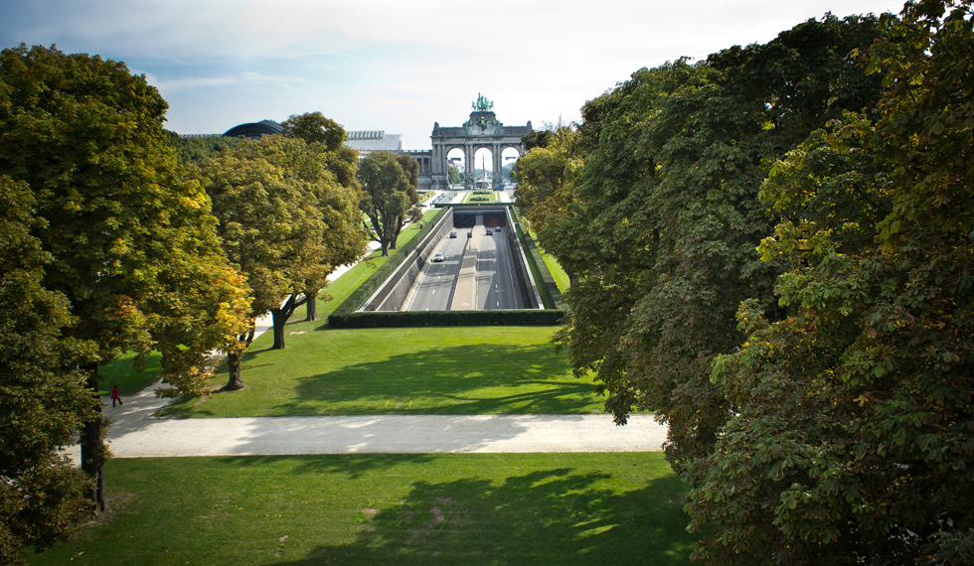
Notes:
Park du Cinquantenaire.

Slide 58
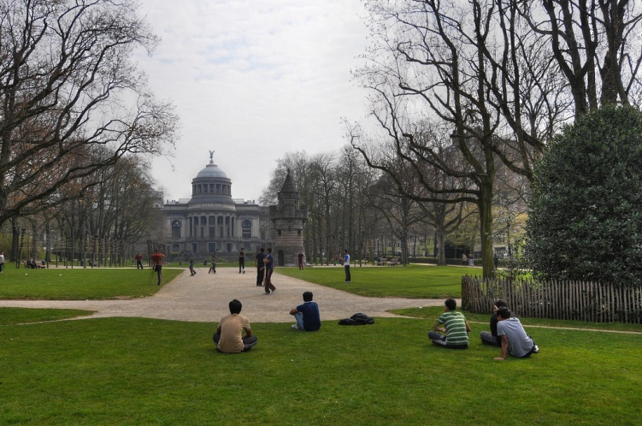

Slide 59
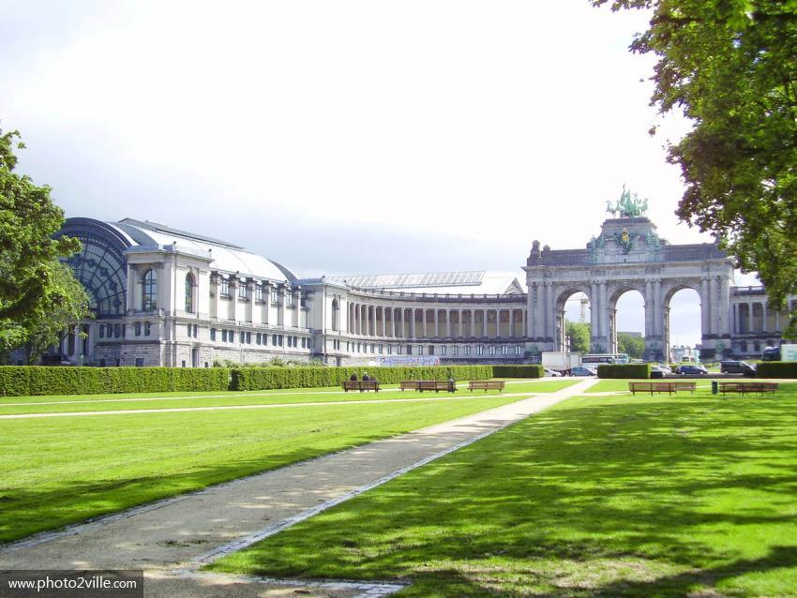

Slide 60
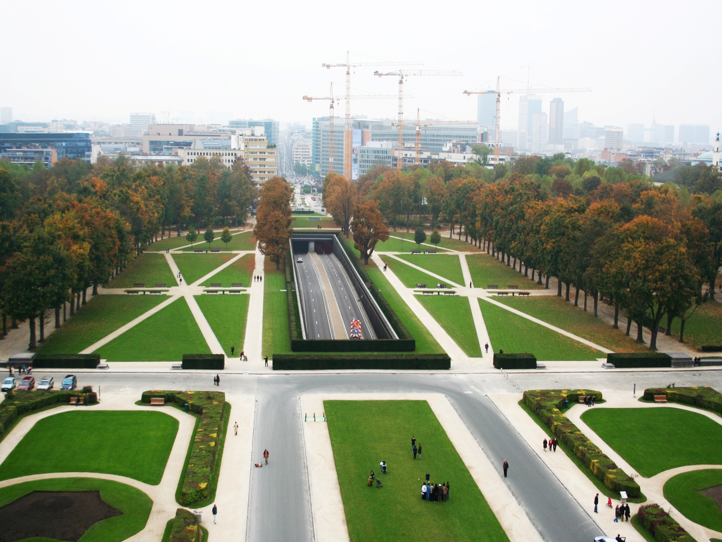
Notes:
Parc-du-cinquantenaire.

Slide 61
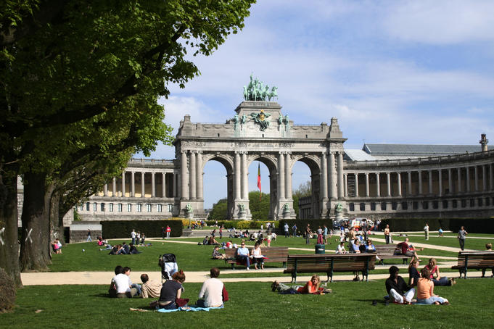
Notes:
Parc-du-cinquantenaire.

Slide 62
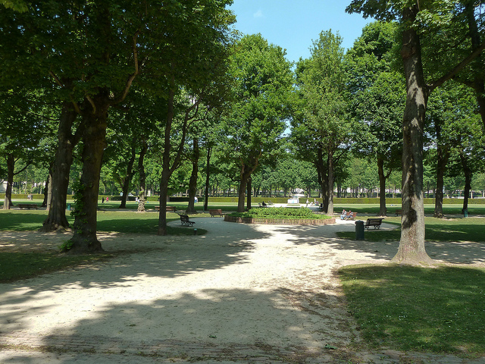
Notes:
Parc-du-cinquantenaire.

Slide 63

Notes:
Parc-du-cinquantenaire.

Slide 64

Notes:
Parc-du-cinquantenaire.

Slide 65

Notes:
Parc-du-cinquantenaire.

Slide 66


Slide 67
Ostende Leopoldpark
Este pequeño espacio verde de 4 hectáreas, ubicado a dos pasos del centro de la ciudad es un paraíso para los excursionistas que quieren encontrar un poco de silencio después de la fiebre de la presa o la calle comercial.
FLOREALE puede admirar el reloj, el juego mini-golf o caminar sobre las piedras grabadas en chino. .

Slide 68

Notes:
Ostende_Leopoldpark

Slide 69

Notes:
Ostende_Leopoldpark

Slide 70

Notes:
Ostende_Leopoldpark

Slide 71

Notes:
Ostende_Leopoldpark

Slide 72

Notes:
Ostende_Leopoldpark

Slide 73

Notes:
Ostende_Leopoldpark

Slide 74

Notes:
Ostende_Leopoldpark

Slide 75

Notes:
Ostende_Leopoldpark

Slide 76

Notes:
Ostende_Leopoldpark

Slide 77

Notes:
Ostende_Leopoldpark

Slide 78

Notes:
Ostende_Leopoldpark

Slide 79

Notes:
Ostende_Leopoldpark

Slide 80

Notes:
Ostende_Leopoldpark

Slide 81

Notes:
Ostende_Leopoldpark

Slide 82

Notes:
Ostende_Leopoldpark

Slide 83

Notes:
Ostende_Leopoldpark

Slide 84


Slide 85

Notes:
Ostende_Leopoldpark

Slide 86
Josaphat-park-Brussels
Josaphat Park es un parque público diseñado por Edmond Galoppin de Melsbroek.
Se encuentra ubicado en el municipio de Schaerbeek en Bruselas .
El fútbol estadio que fue utilizado anteriormente por el KVV Crossing Elewijt se encuentra en la esquina noroeste del parque.
También hay una escuela primaria (escuela Chazal), una cancha del club (RTC Lambermont) y algunas lagunas.
El parque es un resto del antiguo bosque Linthout que comenzaba desde la plaza Dailly.

Slide 87
Fue inaugurado por el rey Leopoldo II de Bélgica, el 6 de junio de 1904. Su nombre proviene de la semejanza entre el valle del Roodebeek (un afluente del Maalbeek ) donde se encuentra el parque y el Valle de Josafat en Tierra Santa , señaló un peregrino de regreso de Palestina en 1574.
Una colección de estatuas en el parque incluyen el trabajo de los escultores Jules Lagae , Victor Rousseau , y Albert Desenfans

Slide 88


Slide 89

Notes:
Josaphat-park-Brussels

Slide 90

Notes:
Josaphat-park-Brussels

Slide 91

Notes:
Josaphat-park-Brussels

Slide 92

Notes:
Josaphat-park-Brussels

Slide 93

Notes:
Josaphat-park-Brussels

Slide 94

Notes:
Josaphat-park-Brussels

Slide 95

Notes:
Josaphat-park-Brussels

Slide 96

Notes:
Josaphat-park-Brussels

Slide 97

Notes:
Josaphat-park-Brussels

Slide 98

Notes:
Josaphat-park-Brussels.-Platanus

Slide 99

Notes:
Josaphat-park-Brussels

Slide 100

Notes:
Josaphat-park-Brussels

Slide 101

Notes:
Josaphat-park-Brussels

Slide 102

Notes:
Josaphat-park-Brussels

Slide 103

Notes:
Josaphat-park-Brussels

Slide 104
SERRES ROYALS DE LAEKEN
El único invernadero del castillo de Laeken fue diseñado en 1873 por el arquitecto Alphonse Balat por requerimiento del Rey Leopoldo II.
A finales del siglo XIX los invernaderos eran construidos especialmente de hierro y cristal.
Fue un elemento emblemático de la época con aquella cúpula de cristal y las arcadas laterales.
Cuando paseamos en su interior nos encontramos con galerías de Pelargoniums, Fuchsias, Hortensias, Azaleas y muchas plantas tropicales y subtropicales.

Slide 105
En el jardín de invierno las palmeras han desarrollado buenos ejemplares.
Los invernaderos de Laeken solo pueden visitarse la ultima semana de abril y las dos primeras semanas de mayo.
El resto del año las disfruta la familia real.

Slide 106

Notes:
Serres van Laeken

Slide 107

Notes:
Serres van Laeken

Slide 108

Notes:
Seres Van Laeken

Slide 109

Notes:
Serres van Laeken

Slide 110


Notes:
Serres van Laeken

Slide 111

Notes:
Serres Van Laeken

Slide 112

Notes:
Serres van Laeken

Slide 113


Notes:
Serres van Laeken

Slide 114


Notes:
Serres van Laeken

Slide 115

Notes:
Serres van Laeken

Slide 116


Notes:
Serres van Laeken

Slide 117


Notes:
Serres van Laeken

Slide 118


Notes:
Serres van Laeken

Slide 119

Notes:
Serres van Laeken

Slide 120

Notes:
Serres van Laeken

Slide 121

Notes:
Serres van Laeken

Slide 122


Notes:
Serres van Laeken

